Slide 1
মাতৃ পুষ্টি

Slide 2
গর্ভবতী ও দুগ্ধদানকারী মহিলাদের খাবারের বৈচিত্র্য (Dietary Diversity):
গর্ভবতী ও দুগ্ধদানকারী মহিলাদের বৈচিত্র্যময় খাবারের গুরুত্ব ও প্রতিদিনের খাবারের তালিকা (কমপক্ষে) :
প্রাপ্তবয়স্ক মহিলা এবং গর্ভবতী ও দুগ্ধদানকারী মহিলা
1
স্থানীয় সহজলভ্য বৈচিত্র্যময় (বিভিন্ন ধরণের) খাবার খেতে হবে
2
গর্ভবতী ও দুগ্ধদানকারী মহিলাদের পুষ্টি নিশ্চিত করতে ভাত, ঘন ডাল এবং টকজাতীয় ফলসহ নিম্নোক্ত গ্রু্পের খাবার প্রতিদিন খেতেই হবে

Slide 3
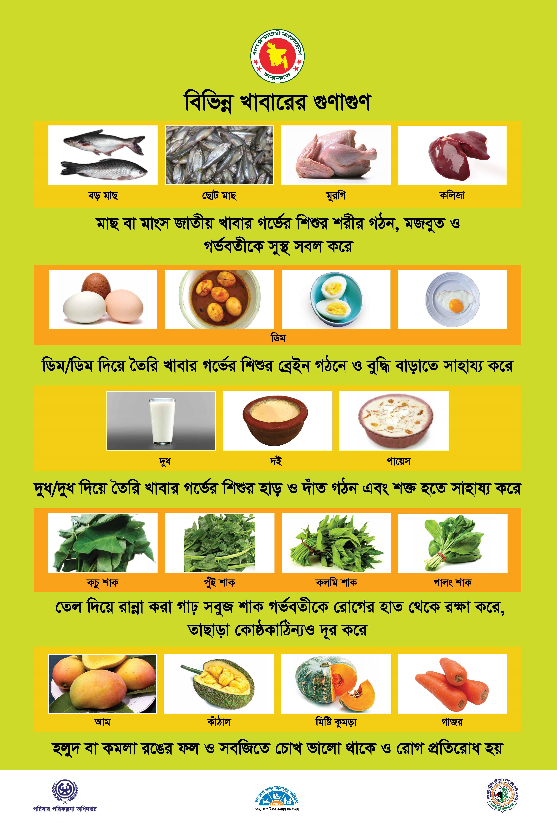
মাছ/মাংস ডিম দুধ বা দুধজাত খাবার গাঢ় সবুজ শাক হলুদ/ কমলা সব্জি ও ফল

Slide 4
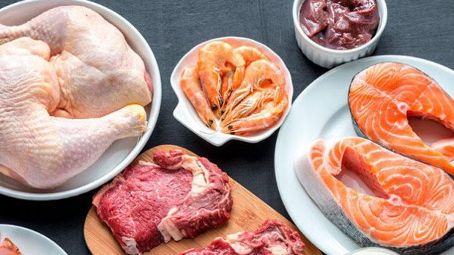
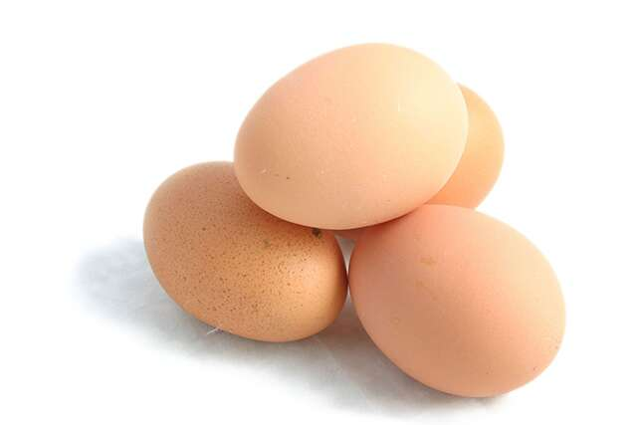
মা ও গর্ভজাত শিশুর জন্য ৫ গ্রু্পের খাবারের গুরুত্ব
১. মাছ/মাংস: ছোট মাছ, বড় মাছ, শুঁটকিমাছ, মুরগী, খাসী অথবা গরুর মাংস, কলিজা ইত্যাদি
এই ধরনের খাবারে আমিষ, আয়রন, খনিজ লবণ এবং প্রয়োজনীয় ফ্যাটি এসিড থাকে।
এই খাবারগুলোর প্রয়োজন হয় - মা ও শিশুর শরীর গঠন; সংক্রমন এবং রক্তস্বল্পতা প্রতিরোধে।
২. ডম: মুরগী, হাঁস
এই খাবারে আমিষ, কোলেস্টেরল, ভিটামিন, আয়রন এবং বিভিন্ন ধরনের খনিজ থাকে।
এই খাবারগুলোর প্রয়োজন হয় - গর্ভজাত শিশুর মস্তিস্ক গঠন, রোগের সংক্রমন এবং রক্তস্বল্পতা দূরীকরণে।

Slide 5
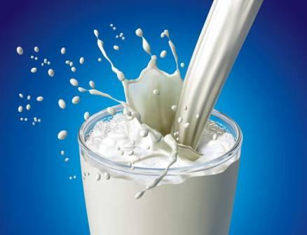
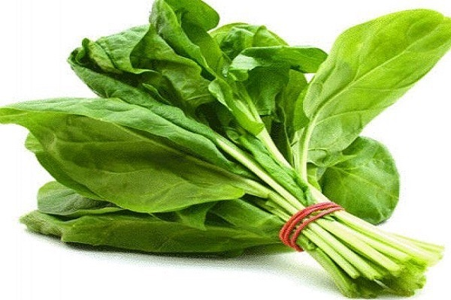
মা ও গর্ভজাত শিশুর জন্য ৫ গ্রুপের খাবারের গুরুত্ব
৩। দুধ বা দুধজাত খাবার: তরল দুধ, দৈ, পায়েশ/ফিরনি, দুধ-সেমাই, দুধ-পিঠা, দুধ সুজি।
এই ধরনের খাবার ক্যালসিয়াম ও আমিষের ভাল উৎস।
গর্ভের শিশুর দাঁত ও হাড়ের গঠনে সহায়তা করে।
৪। গাঢ় সবুজ শাক: স্থানীয়ভাবে পাওয়া যায় এমন গাঢ় সবুজ শাক যেমন: পুঁইশাক, পালংশাক, কলমিশাক, কচু শাক, ইত্যাদি
এই সব শাকে ভিটামিন, আঁশ, পানি এবং খনিজ লবণ থাকে।
এই সব খাবার মায়ের রোগ প্রতিরোধ ক্ষমতা বাড়ায় এবং পায়খানা নরম রাখতে সাহায্য করে।

Slide 6
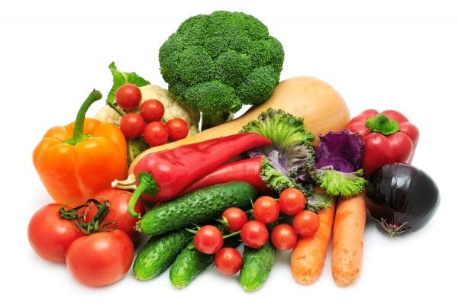
৫। হলুদ/কমলা সব্জি ও ফল:
হলুদ/কমলা সব্জি: মিষ্টি-কুমড়া, গাজর, লালশাক
হলুদ/কমলা ফল: আম, কাঁঠাল, কলা
এই ধরনের খাবারে ভিটামিন এবং খনিজ লবন থাকে।
এই সব খাবার মা ও শিশুর চোখ ভাল রাখতে সাহায্য করে।

Slide 7
২য় ও ৩য় মাসে একজন গর্ভবতী মহিলার প্রতিদিনের খাবারের পরিমান (কমপক্ষে):
মাছ/মাংস | ১ টুকরা
ডিম | ১ টি
দুধ বা দুধ জাতীয় খাবার | ১ গ্লাস/১ বাটি
গাঢ় সবুজ শাক | ১ বাটি
হলুদ/কমলা সব্জি ও ফল | ১ বাটি
ভাত | ৪ বাটি
ঘন ডাল | ২ বাটি
*এর সাথে টকজাতীয় ফল ও ২ বার পুষ্টিকর নাস্তা খেতে হবে
* ১ বাটি = ২৫০ মি.লি.

Slide 8
একজন প্রসূতি মায়ের প্রতিদিনের খাবারের পরিমান (কমপক্ষে):
মাছ/মাংস | ১ টুকরা
ডিম | ১ টি
দুধ বা দুধ জাতীয় খাবার | ১ গ্লাস/১ বাটি
গাঢ় সবুজ শাক | ১ বাটি
হলুদ/কমলা সব্জি ও ফল | ১ বাটি
ভাত | 5 বাটি
ঘন ডাল | ২ বাটি
*এর সাথে টকজাতীয় ফল ও ২ বার পুষ্টিকর নাস্তা খেতে হবে
* ১ বাটি = ২৫০ মি.লি.

Slide 9
আয়রন-ফলিক এসিড ও ক্যালসিয়াম ট্যাবলেট খাওয়া (IFA and Calcium Supplementation):
আয়রন-ফলিক এসিড ও ক্যালসিয়ামের মাত্রা (ডোজ), কোর্স, পার্শ্ব-প্রতিক্রিয়া ও তার ব্যবস্থাপনা:
আয়রনের গুরুত্ব:
রক্তস্বল্পতা প্রতিরোধ করে
কম জন্ম-ওজনের শিশুর সংখ্যা কমায়
রক্তক্ষরণজনিত মাতৃমৃত্যুর সংখ্যা কমায়

Slide 10
শরীরে আয়রন-ফলিক এসিড অভাবের পরিনতি
রক্তস্বল্পতা
অবসন্নতা ও শারীরিক দুর্বলতা
কম জন্ম-ওজনের শিশুর জন্ম হয়
রক্তক্ষরনজনিত কারণে মায়ের মৃত্যুর হার বেড়ে যায়

Slide 11
আয়রন-ফলিক এসিডের মাত্রা (ডোজ) এবং কোর্স:
২০০ মিলিগ্রাম ফেরাস ফিউমারেট এবং ৪০০ মাইক্রোগ্রাম ফলিক এসিড সম্পন্ন একটি ট্যাবলেট গর্ভবতী চিহ্নিত হবার পর থেকে প্রসবের পর তিন মাস পর্যন্ত প্রতি দিন ১টি করে রাতের খাবারের পরে ভরা পেটে খেতে হবে।

Slide 12

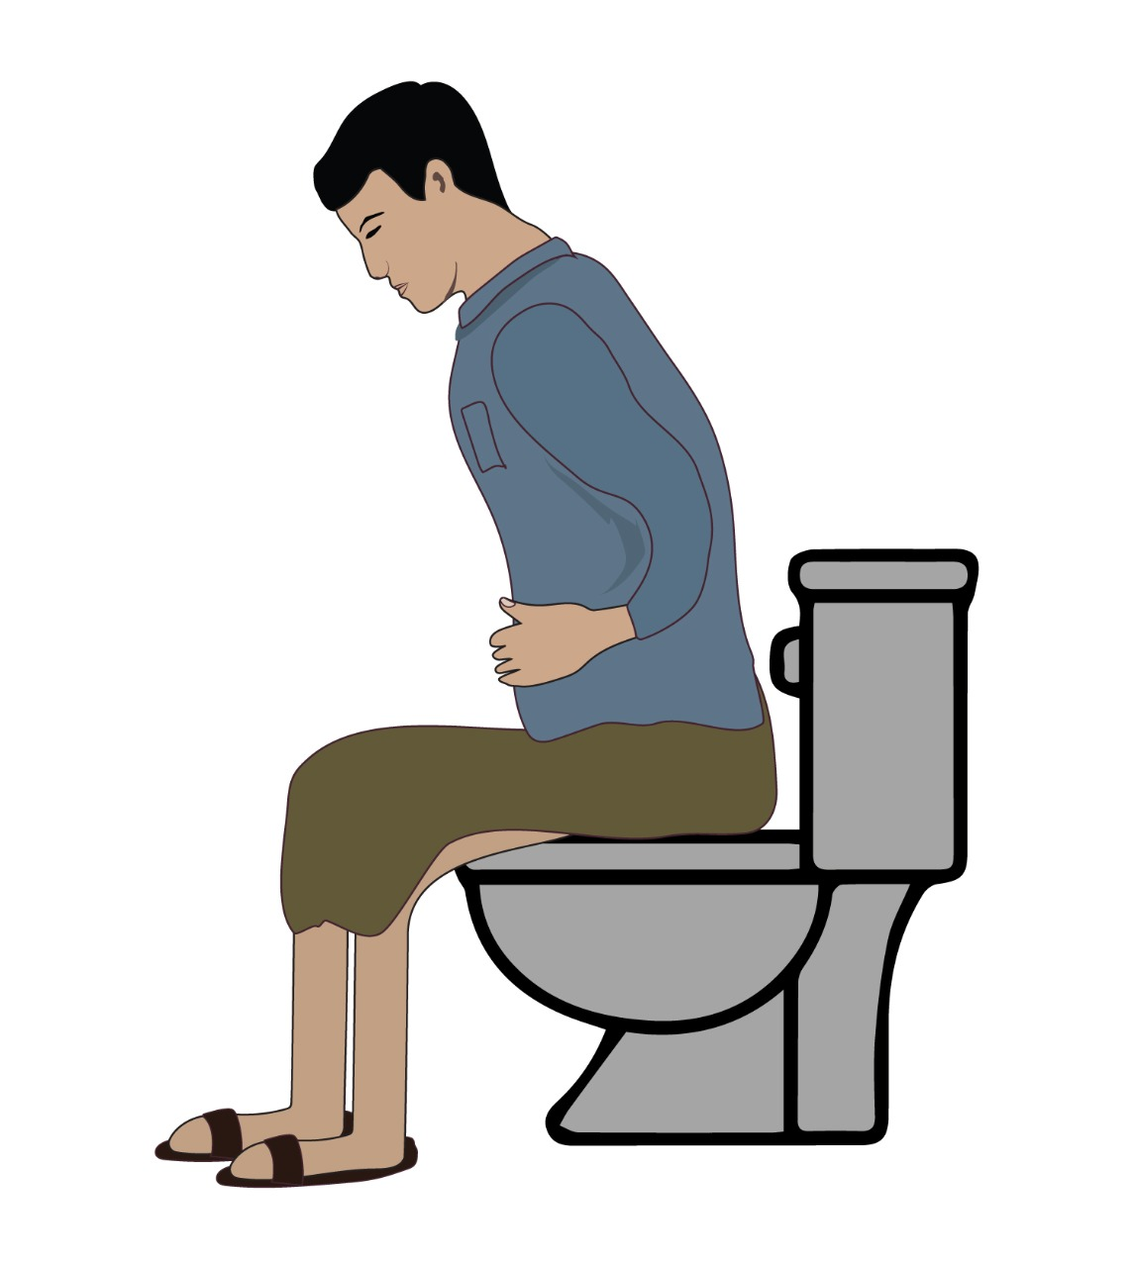

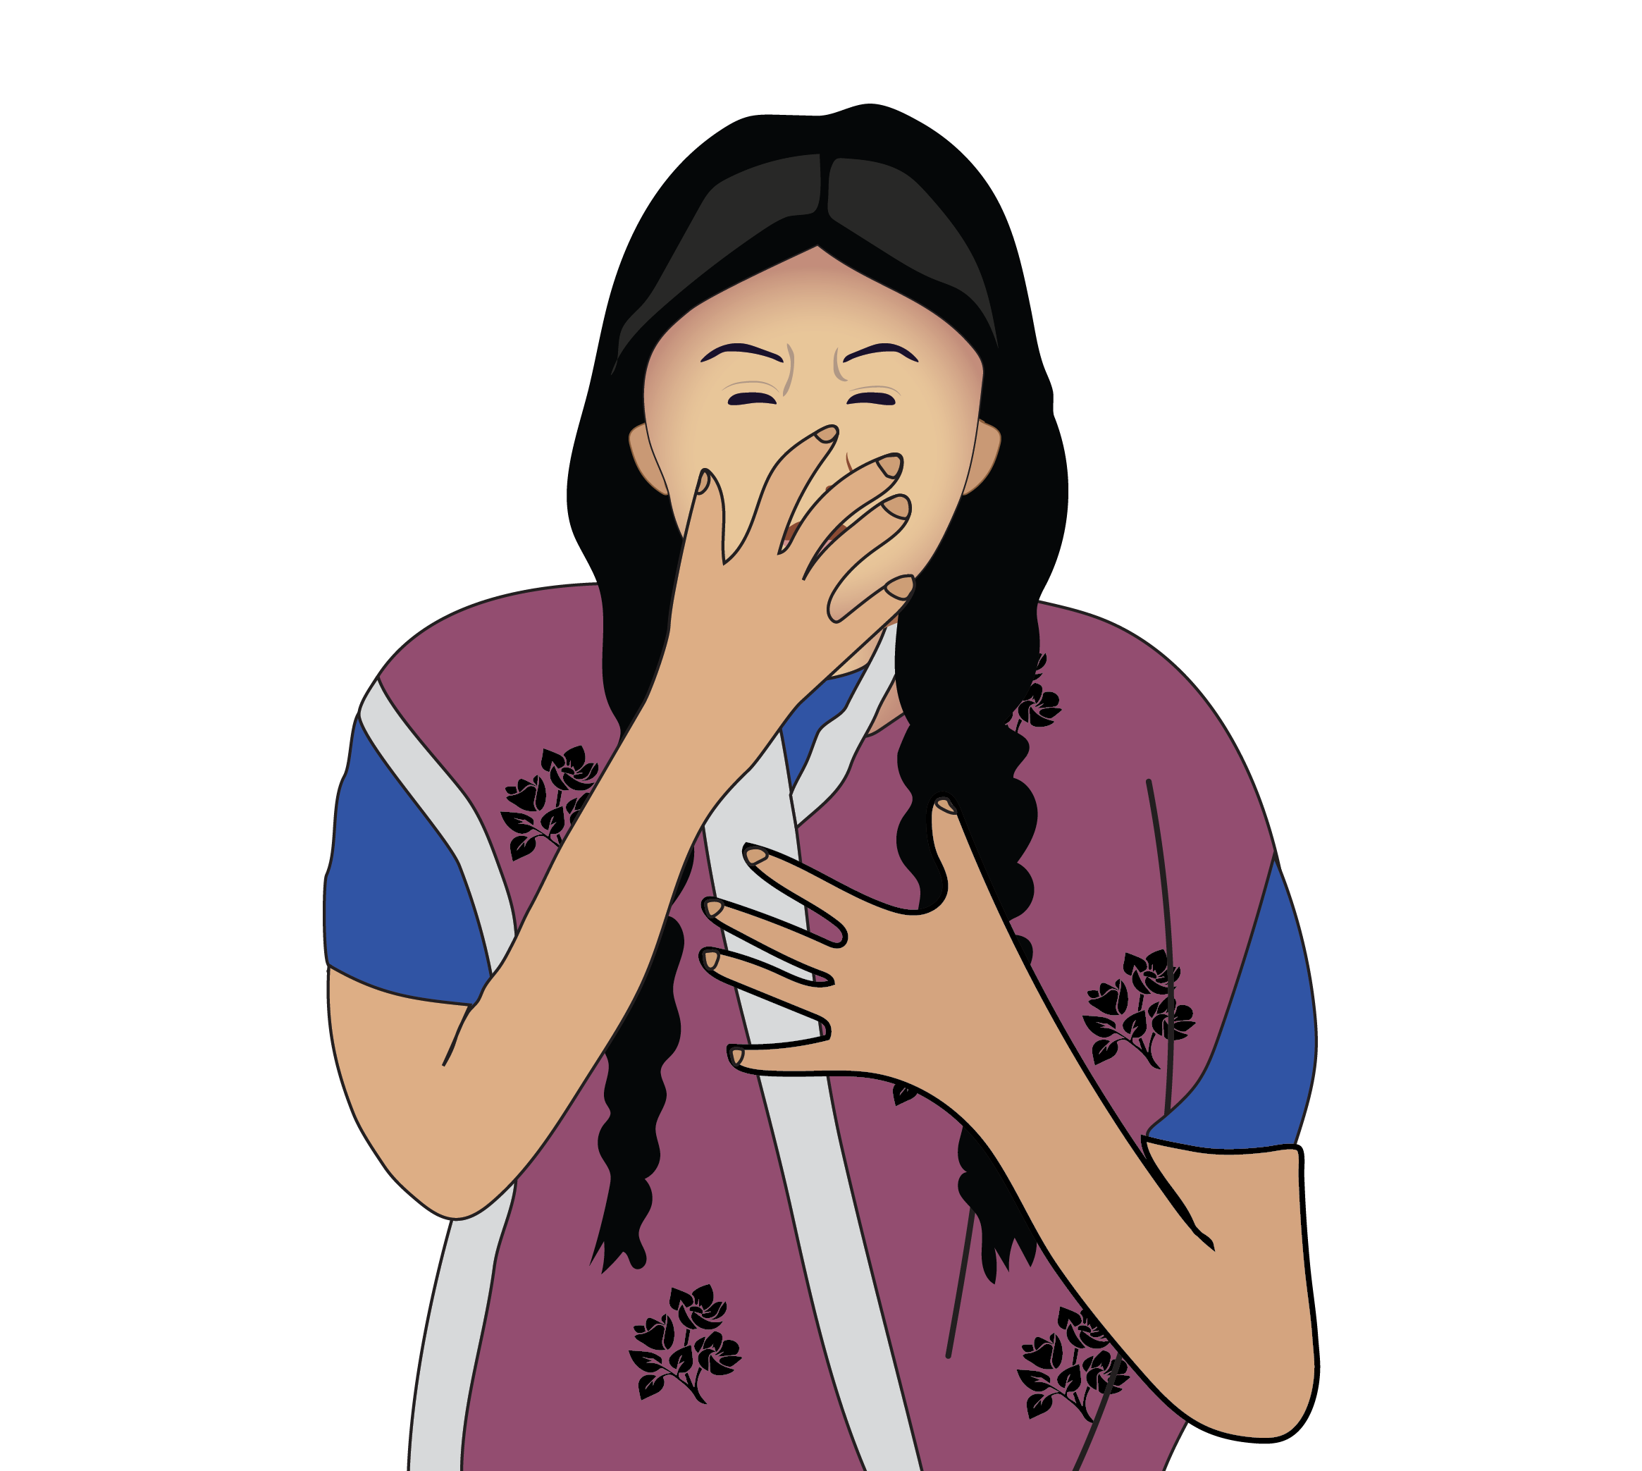
পার্শ্ব-প্রতিক্রিয়া :
কালো পায়খানা হতে পারে
পায়খানা শক্ত হতে পারে
বুক জ্বালা-পোড়া করতে পারে
অরুচি ও বমি-বমিভাব হতে পারে

Slide 13
পার্শ্ব-প্রতিক্রিয়ার ব্যবস্থাপনা:
ভরা পেটে আয়রন-ফলিক এসিড খেলে বুকজ্বালা-পোড়া করা, খাবারে অরুচি এবং বমি বমি ভাব হয় না।
পাতাযুক্ত শাক বেশী করে খেলে শক্ত পায়খানা হয় না।
আয়রন খাওয়ার পর চা/কফি পান না করা । কারণ চা/কফি আয়রন শোষণে বাধার সৃষ্টি করে।

Slide 14
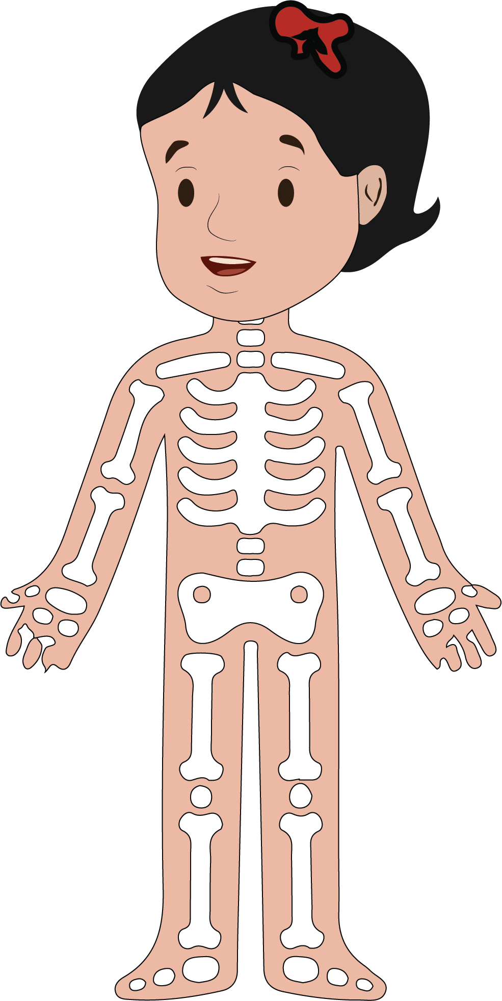
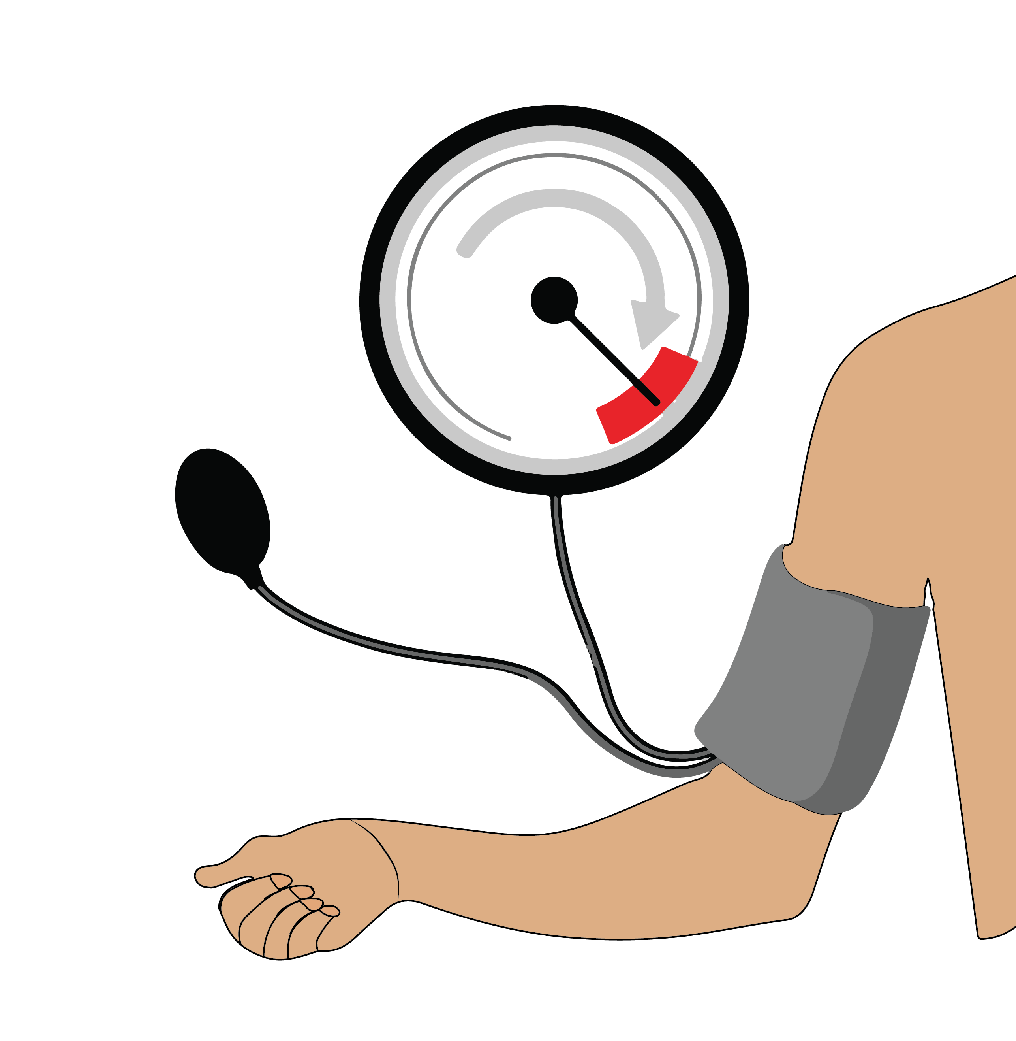
ক্যালসিয়ামের গুরুত্ব:
শিশুর দাঁত ও হাড় গঠনে সহায়তা করে
গর্ভবতী ও প্রসূতি মায়ের উচ্চ রক্তচাপ কমায় ফলে একলাম্পশিয়া ও প্রি-একলাম্পশিয়া হবার ঝুঁকি কমায়

Slide 15
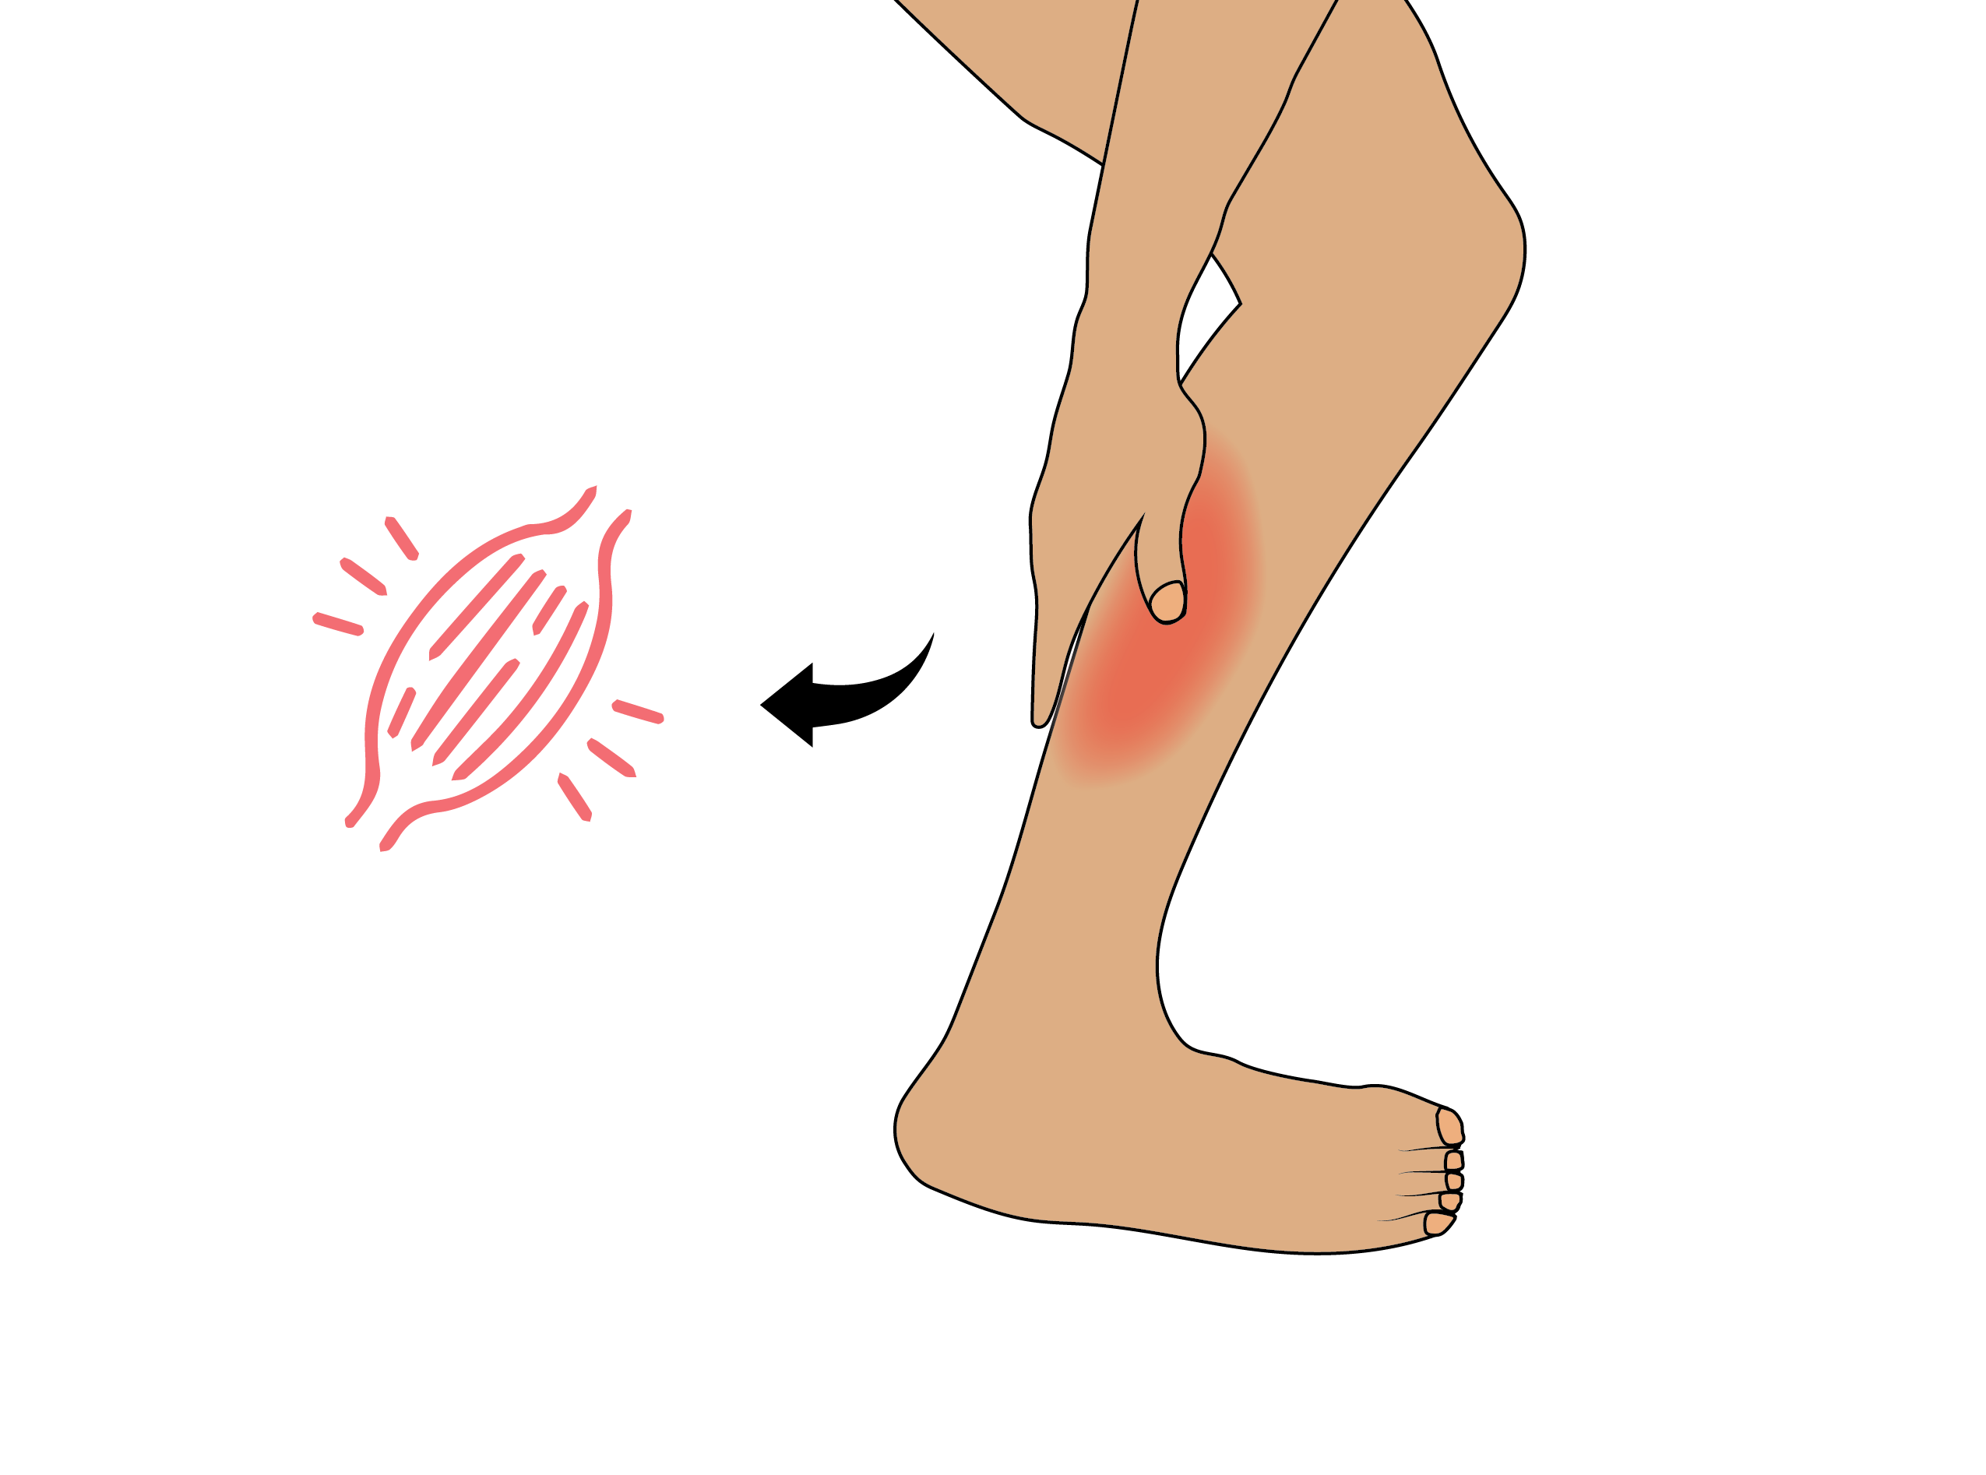
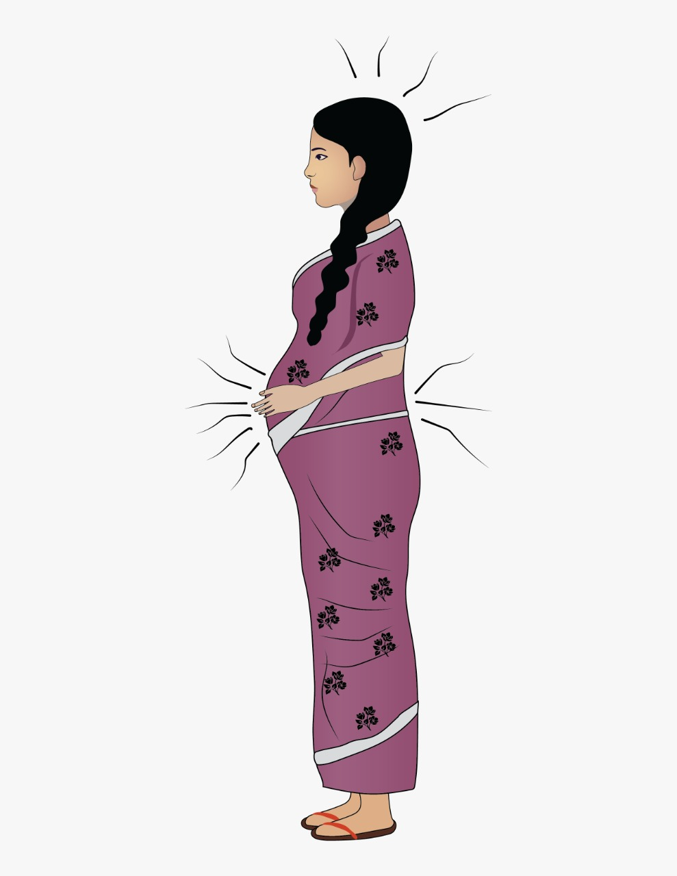

শরীরে ক্যালসিয়াম অভাবের প্রতিক্রিয়া:
মাংসপেশীতে খিঁচুনি ধরা
হাত, পা, মুখমন্ডল অবশ লাগা এবং ঝিন ঝিন করা
দাঁতের ক্ষয় বৃদ্ধি পাওয়া এবং হাড়ের ঘনত্ব কমে যাওয়া

Slide 16
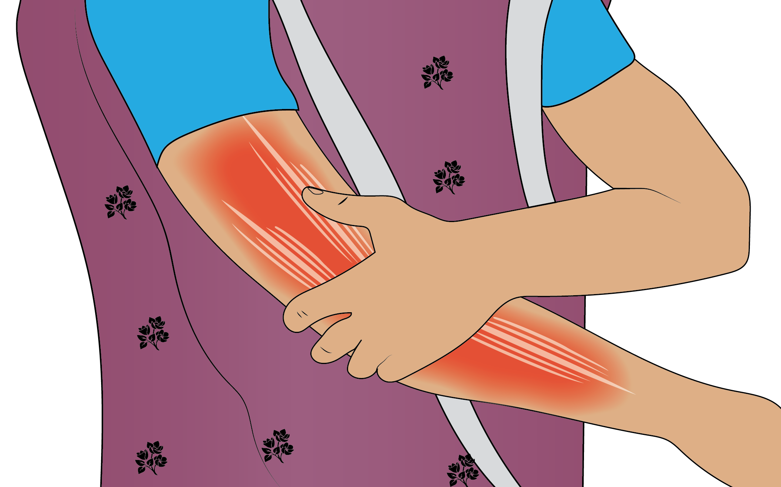
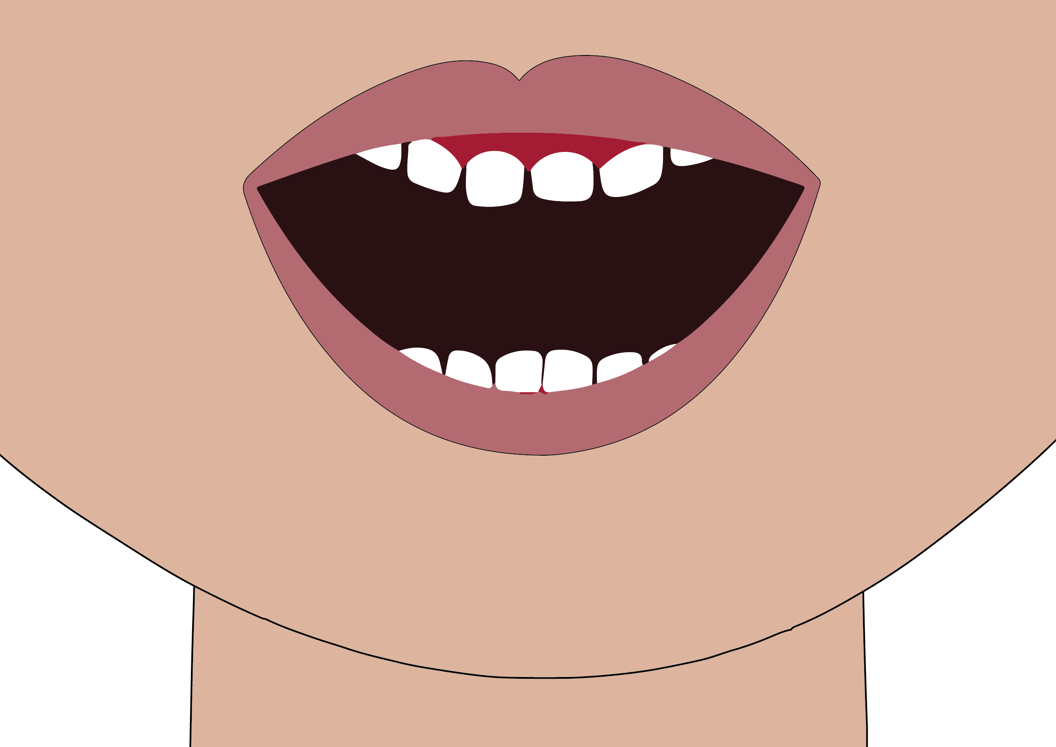
শরীরে ক্যালসিয়াম অভাবের প্রতিক্রিয়া:
প্রি-একলাম্পশিয়া ও একলাম্পশিয়ার ঝুঁকি বেড়ে যাওয়া
শিশুর হাড় ও দাঁতের স্বাভাবিক গঠন বাঁধাপ্রাপ্ত হওয়া

Slide 17
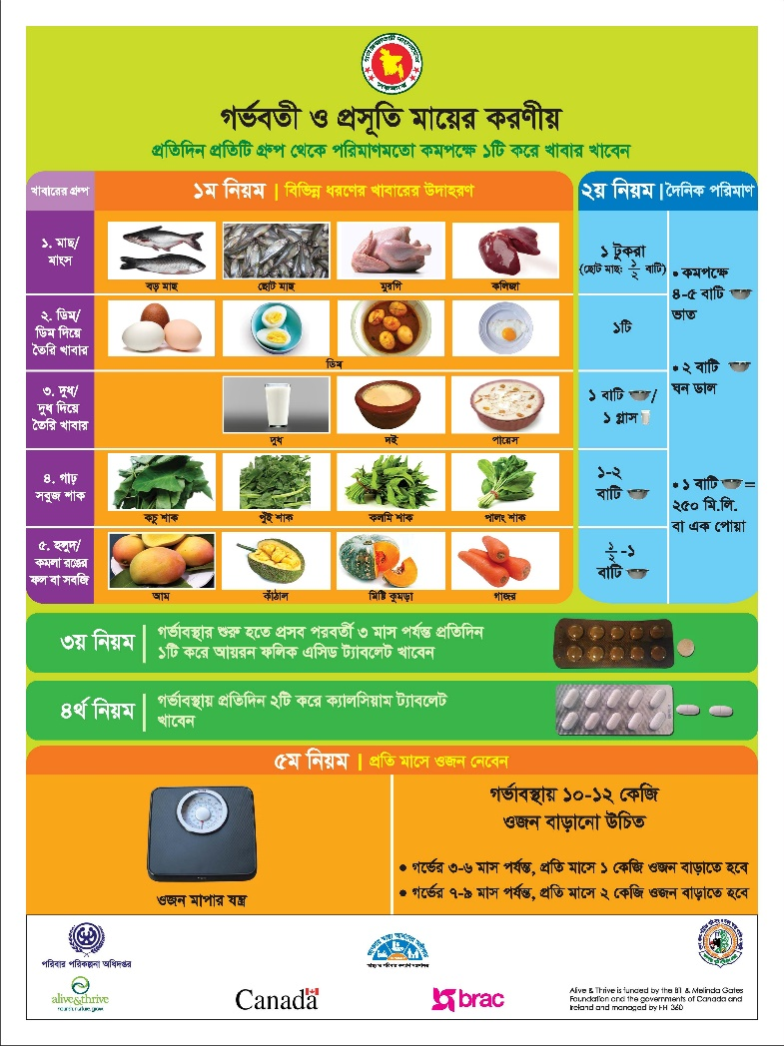
গর্ভবতী মহিলাদের ক্যালসিয়ামের মাত্রা (ডোজ) ও কোর্স :
গর্ভবতী চিহ্নিত হবার ১২ সপ্তাহ পর থেকে প্রসবের পর তিন মাস পর্যন্ত ৫০০ মিলিগ্রামের ১ টি করে ক্যালসিয়াম ট্যাবলেট প্রতিদিন সকালের এবং দুপুরের খাবারের পর খেতে হবে।
আয়রন-ফলিক এসিড ও ক্যালসিয়াম ট্যাবলেট একসাথে খাওয়া যাবে না, কারণ একটির প্রভাবে আরেকটির শোষণ কমে যায় বা বাঁধাগ্রস্ত হয়

Slide 18
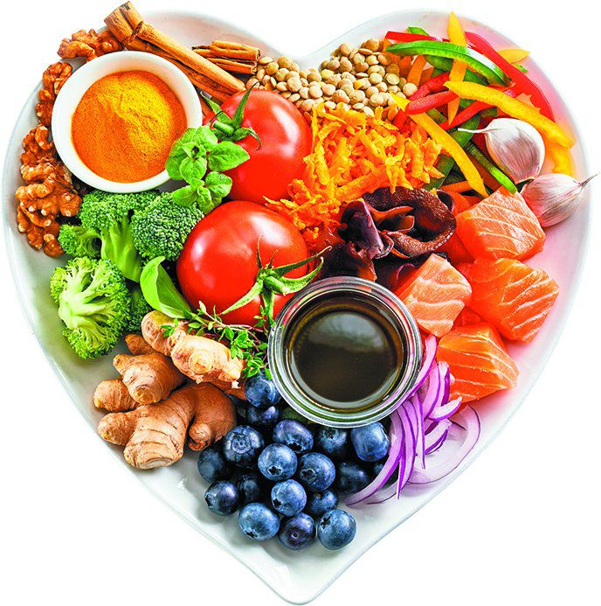
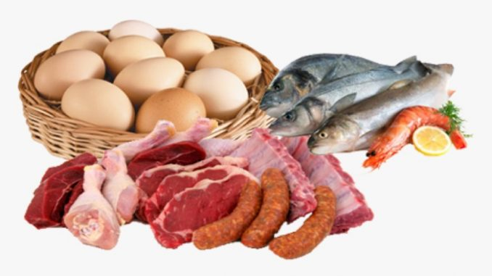
ওজন পরিমাপ ও ওজন বৃদ্ধি পর্যালোচনা (Weight Measure & Gain Monitoring):
গর্ভবতী মহিলাদের দৈনিক স্বাভাবিক ৩ বারের পাশাপাশি অতিরিক্ত ২ বার পুষ্টিকর খাবার খেতে হবে
দুগ্ধদানকারী মহিলাদের দৈনিক স্বাভাবিক ৩ বারের পাশাপাশি অতিরিক্ত ২ বার পুষ্টিকর খাবার খেতে হবে
স্থানীয় সহজলভ্য বৈচিত্র্যময় (বিভিন্ন ধরণের) খাবার খেতে হবে
গর্ভবতী ও দুগ্ধদানকারী মহিলাদের পুষ্টি নিশ্চিত করতে ভাত, ঘন ডাল এবং টকজাতীয় ফলসহ নিম্নোক্ত গ্রুপের খাবার প্রতিদিন খেতেই হবে
মাছ/মাংস ক্স ডিম ক্স দুধ বা দুধজাত খাবার ক্স গাঢ় সবুজ শাক ক্স হলুদ/ কমলা সব্জি ও ফল

Slide 19
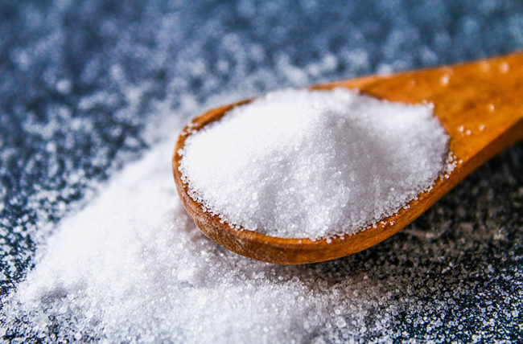
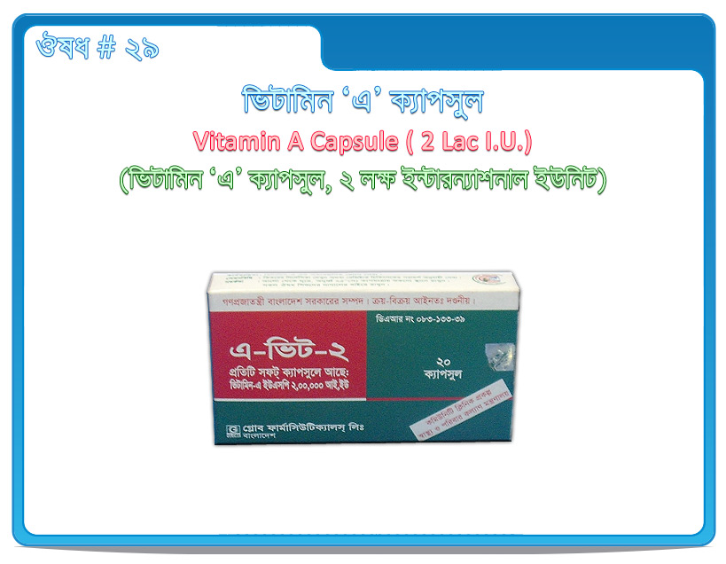
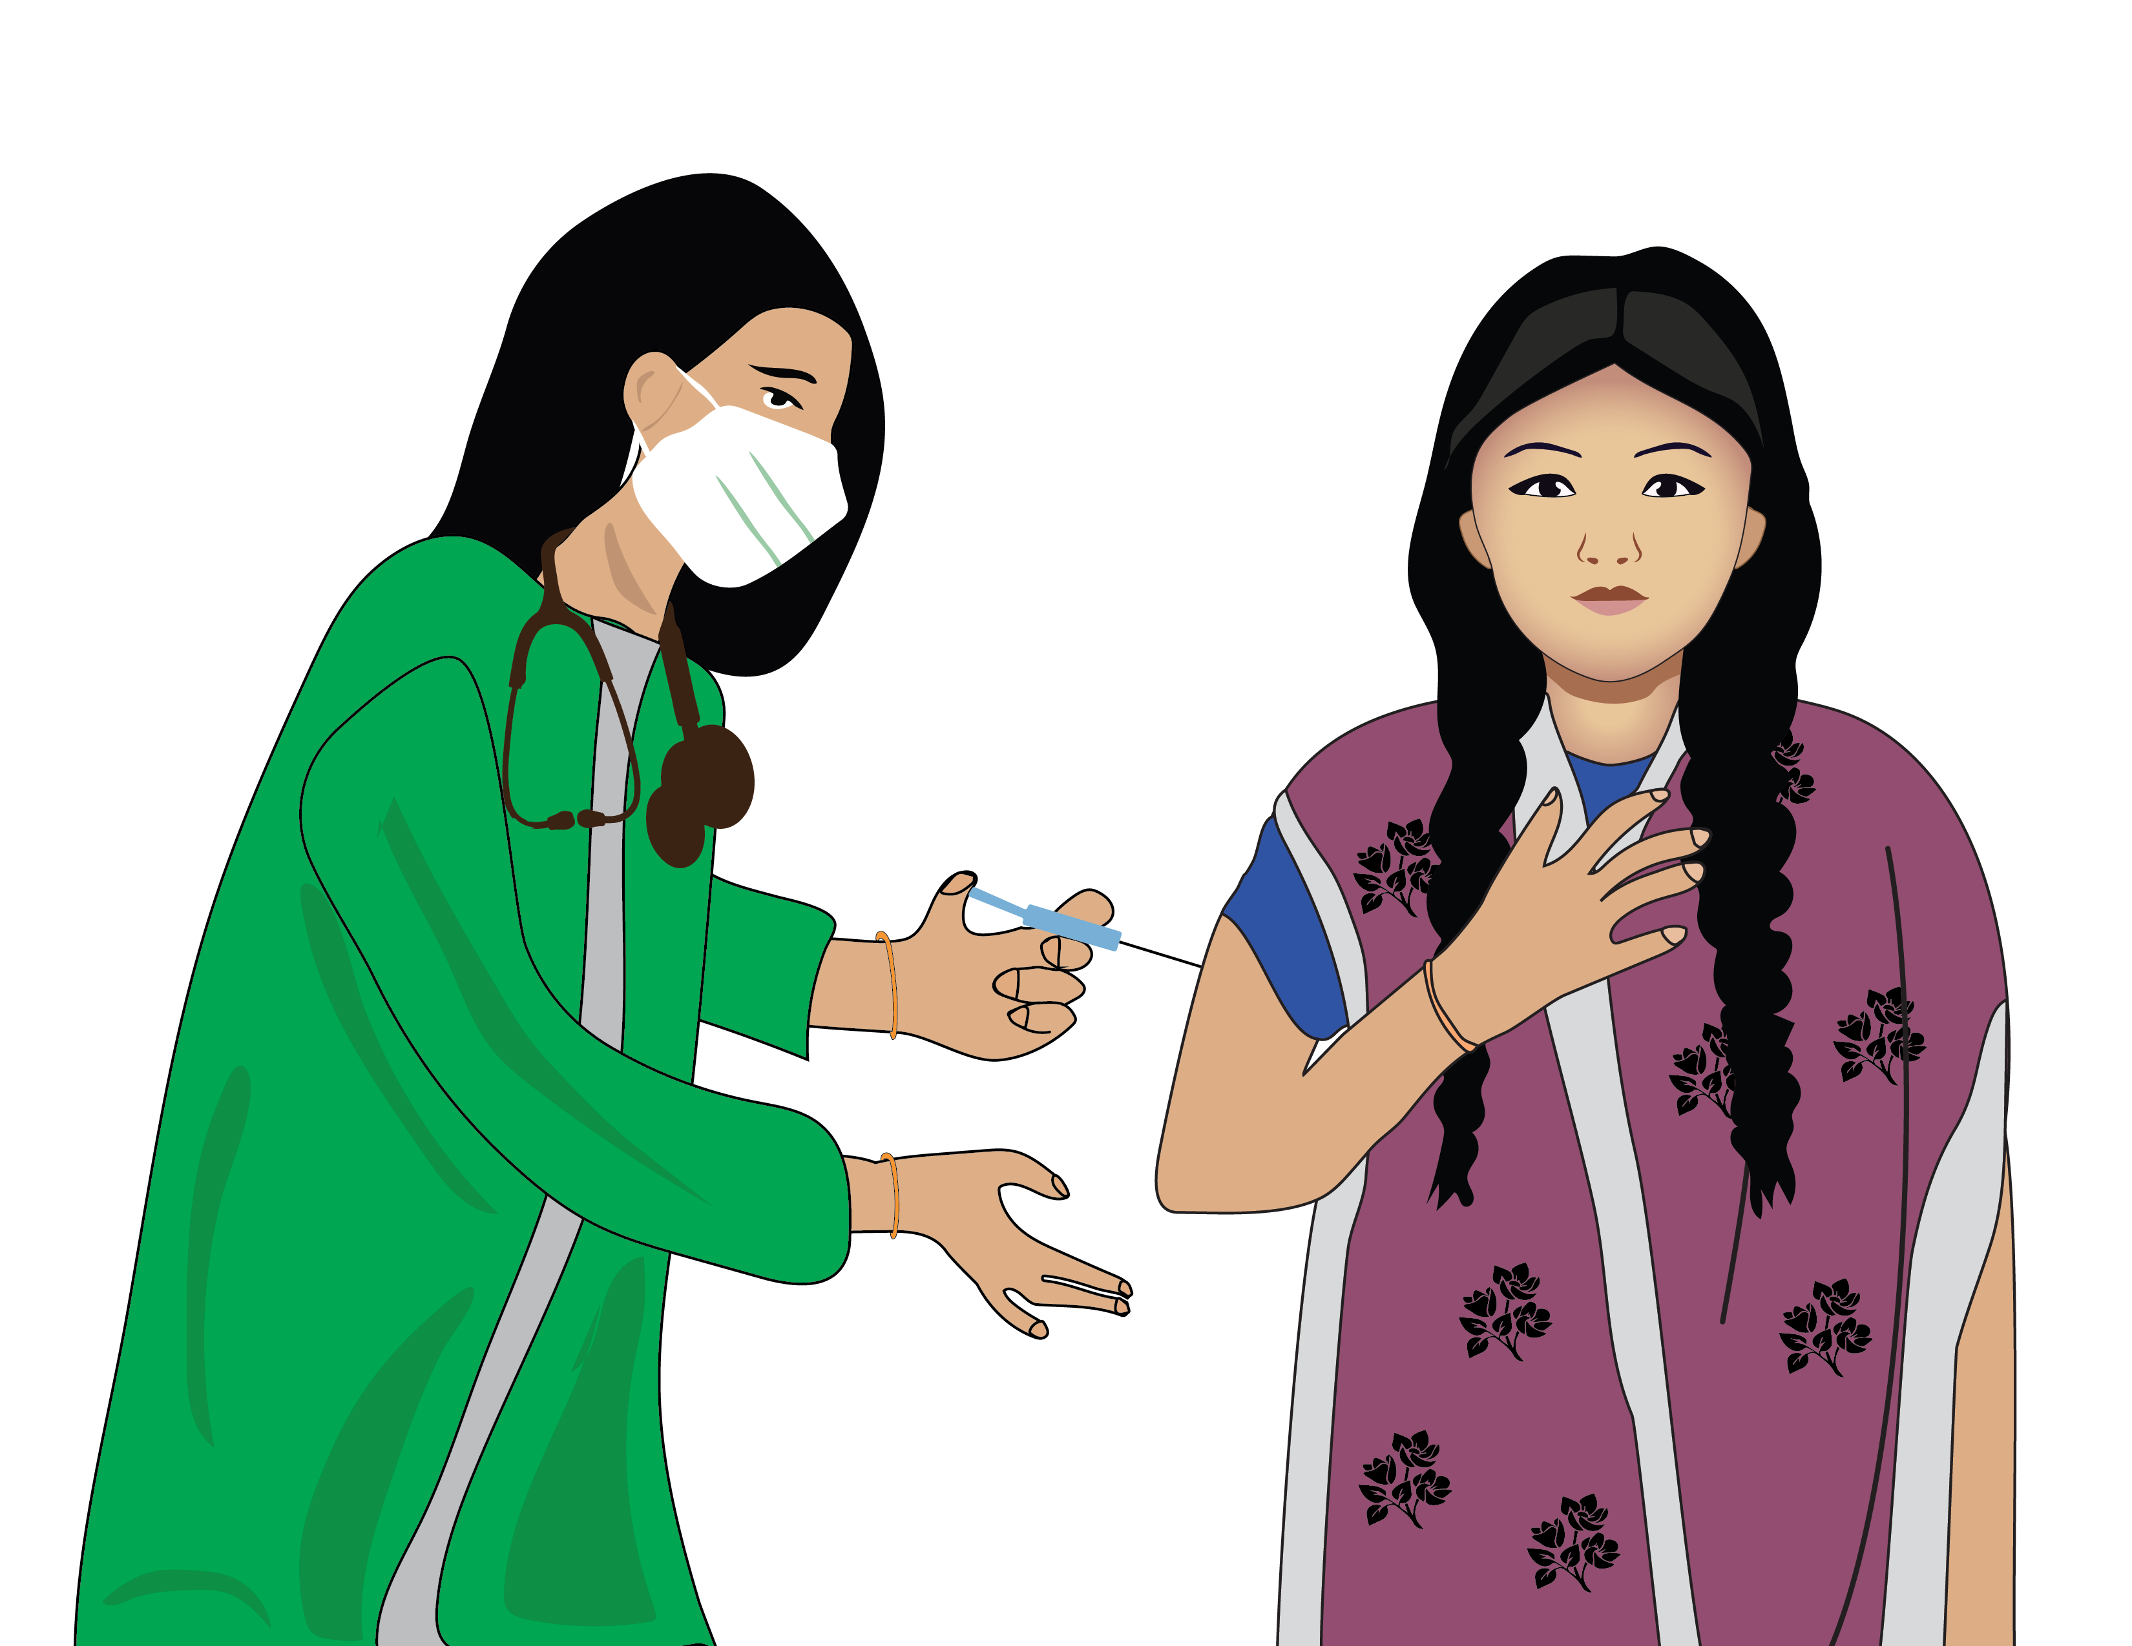
ওজন পরিমাপ ও ওজন বৃদ্ধি পর্যালোচনা (Weight Measure & Gain Monitoring):
আয়োডিন যুক্ত লবণ খেতে হবে
শিশুর জন্মের ৪২ দিনের মধ্যে মা-কে ভিটামিন ’এ ’ (২ লক্ষ আই ইউ) খাওয়াতে হবে
গর্ভবতী মহিলাদের নিয়ম অনুযায়ী টিটেনাস টিকা নিতে হবে

Slide 20

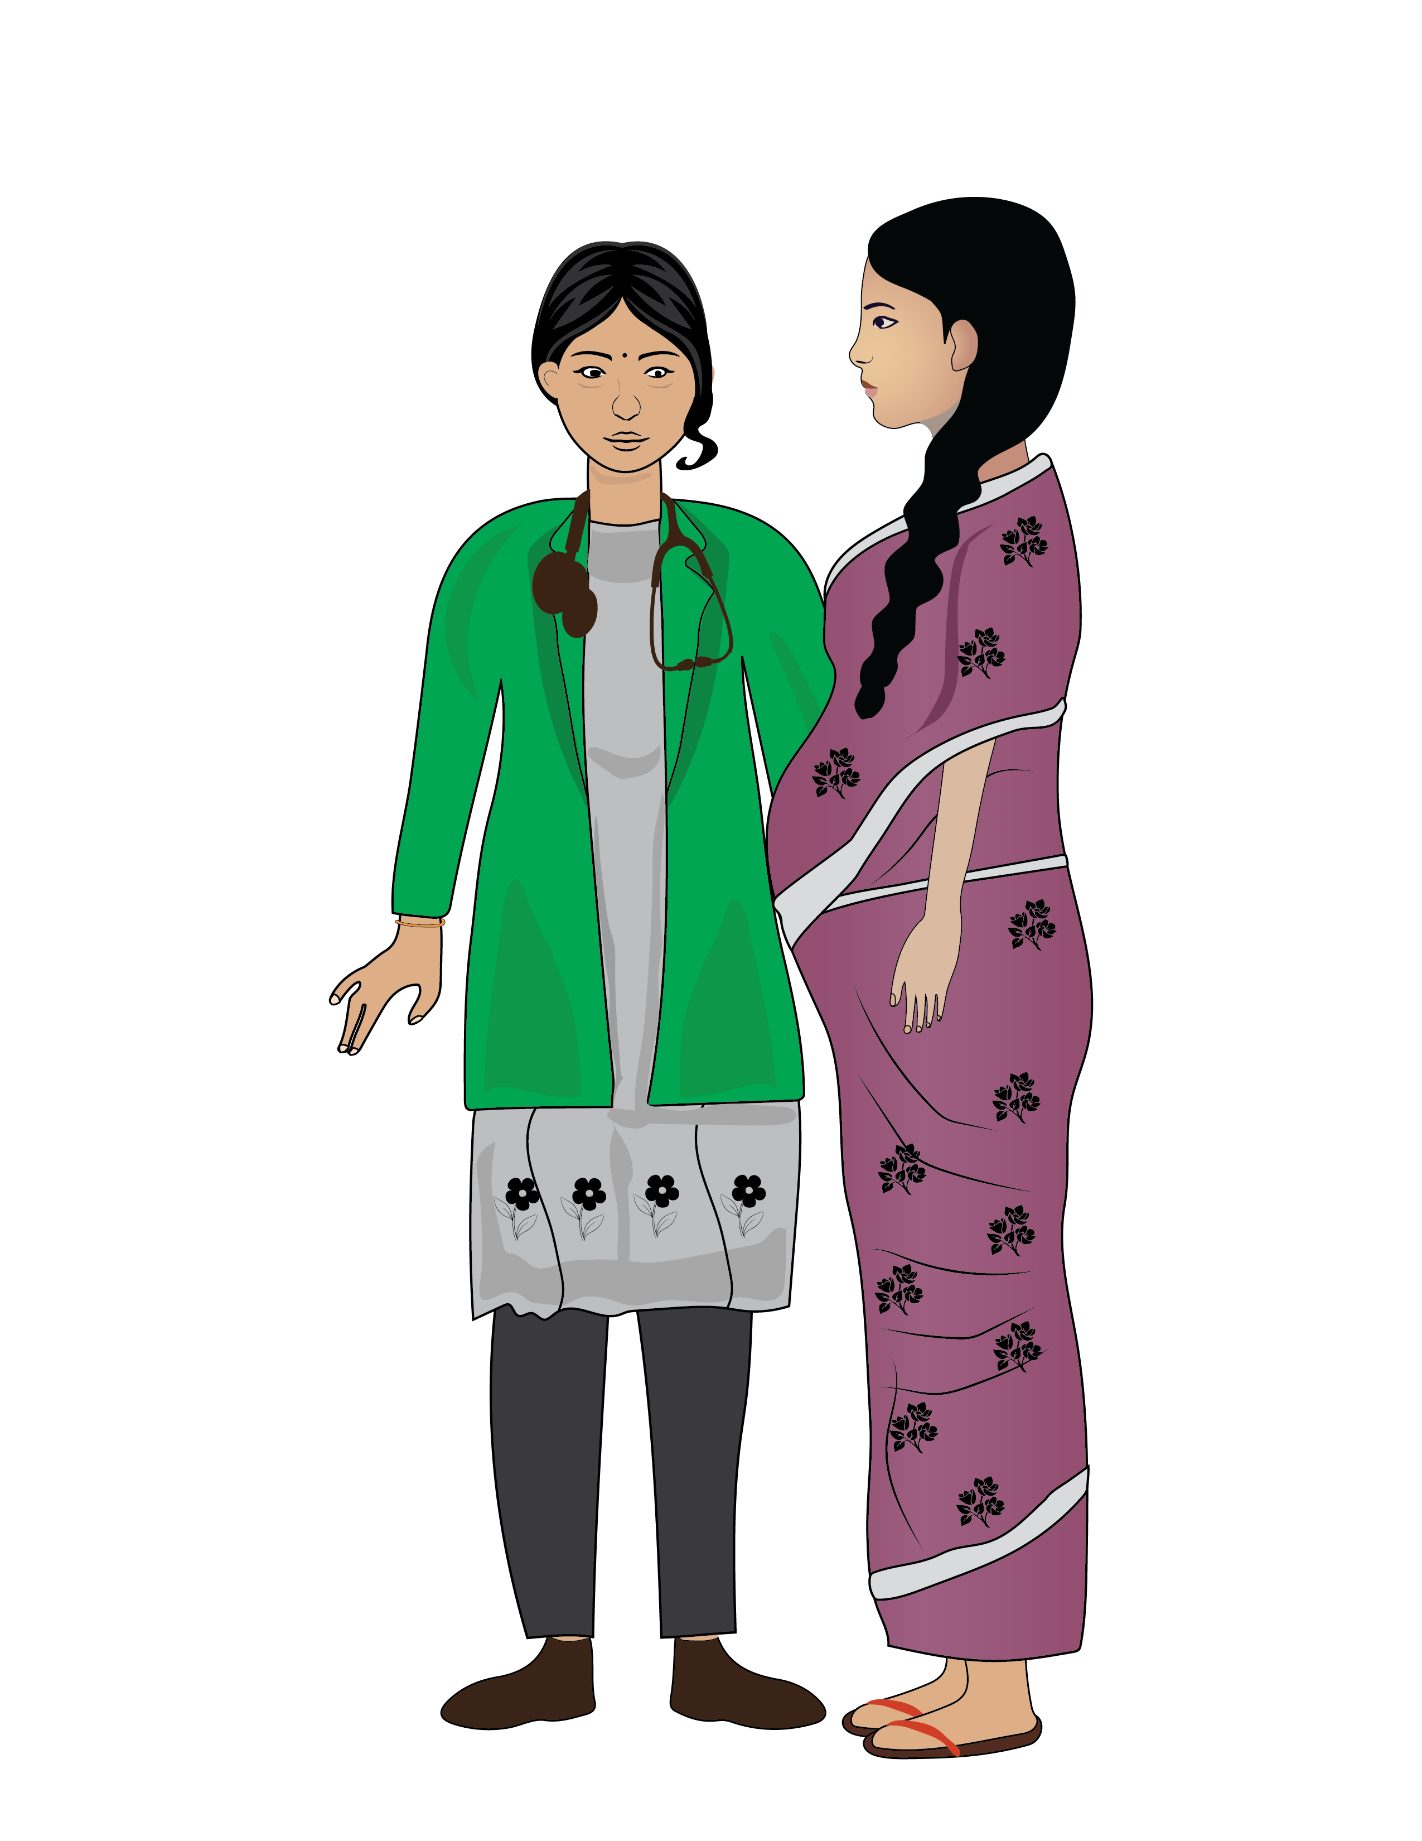

ওজন পরিমাপ ও ওজন বৃদ্ধি পর্যালোচনা (Weight Measure & Gain Monitoring):
খাবার গ্রহণের ১ ঘণ্টার মধ্যে চা বা কফি পান করা যাবে না
গর্ভবতী জানবার পর থেকে প্রসব পূর্ববর্তী যত্ন শুরু করতে হবে
পরিষ্কার-পরিচ্ছন্নতা অভ্যাসের জন্য উৎসাহিত করতে হবে

Slide 21
একটি সুস্থ ও স্বাভাবিক ওজনের শিশুর জন্ম ও গর্ভবতী মহিলার ওজন বৃদ্ধি নিশ্চিত করার জন্য গর্ভবতী মহিলাকে প্রতিমাসে ওজন পরিমাপ ও তার ওজন বৃদ্ধি পর্যালোচনা করতে হবে। গর্ভাবস্থায় ১০-১২ কেজি ওজন বাড়াতে হবে।
গর্ভের ২ মাস থেকে ৬ মাস পর্যন্ত প্রতি মাসে ১ কেজি করে ওজন বাড়াতে হবে
গর্ভের ৭ মাস থেকে ৯ মাস পর্যন্ত প্রতি মাসে ২ কেজি করে ওজন বাড়াতে হবে

Slide 22
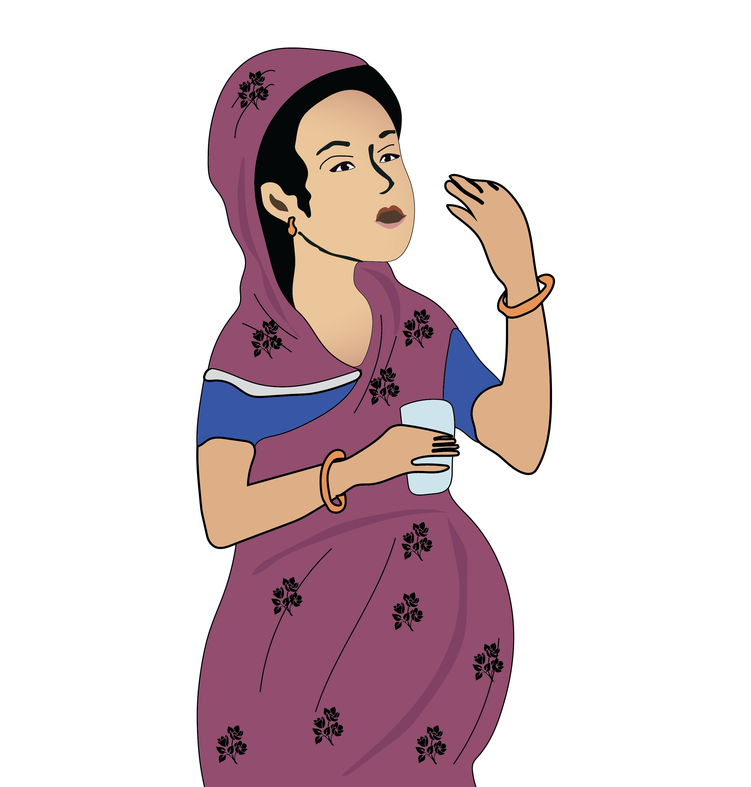
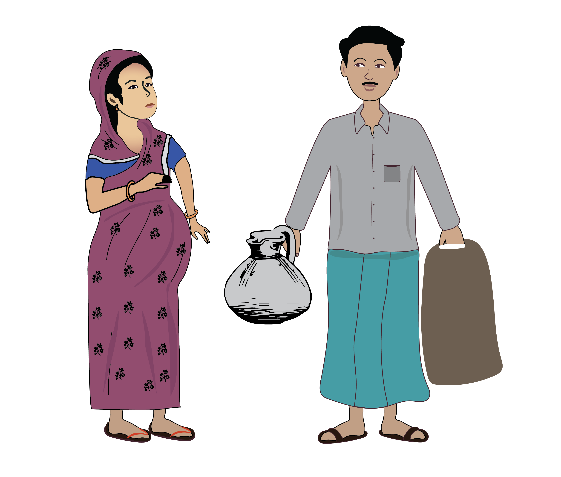
র্গভবতী ও দুগ্ধদানকারী মহলিাদরে পুষ্টি নশ্চিতি করতে পরবিাররে সবাই (স্বামী, শাশুড়ী) কে উৎসাহতি করতে হবে
গর্ভকালীন সেবা গ্রহণের জন্য গর্ভবতী মহিলার সাথে স্বাস্থ্যকেন্দ্রে যাওয়া এবং আয়রন-ফলিক এসিড, ক্যালসিয়াম ট্যাবলেট খাওয়ার জন্য গর্ভবতী মহিলাকে মনে করিয়ে দেয়া
গর্ভবতী মহিলা ও দুগ্ধদানকারী মাকে বৈচিত্র্যময় খাবার কিনে দেয়া ও খাবার খেতে উৎসাহিত করা
ঘরের দৈনন্দিন কাজে গর্ভবতী মহিলাকে সাহায্য করে তার কাজের বোঝা কমানো

Slide 23
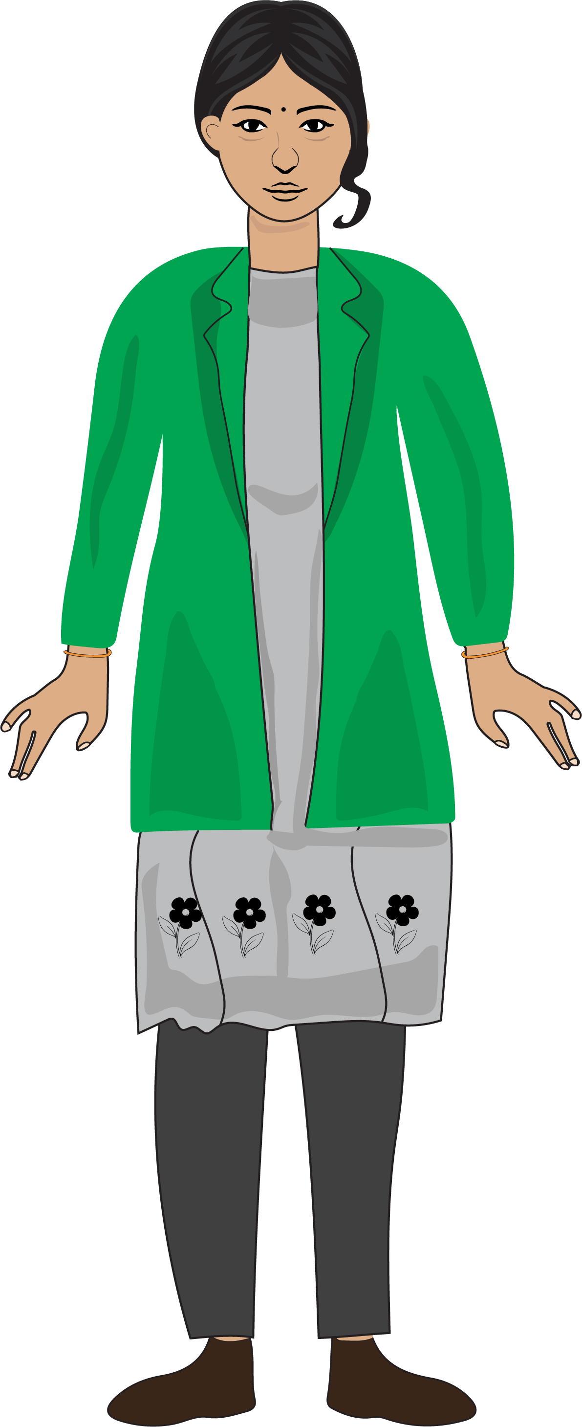

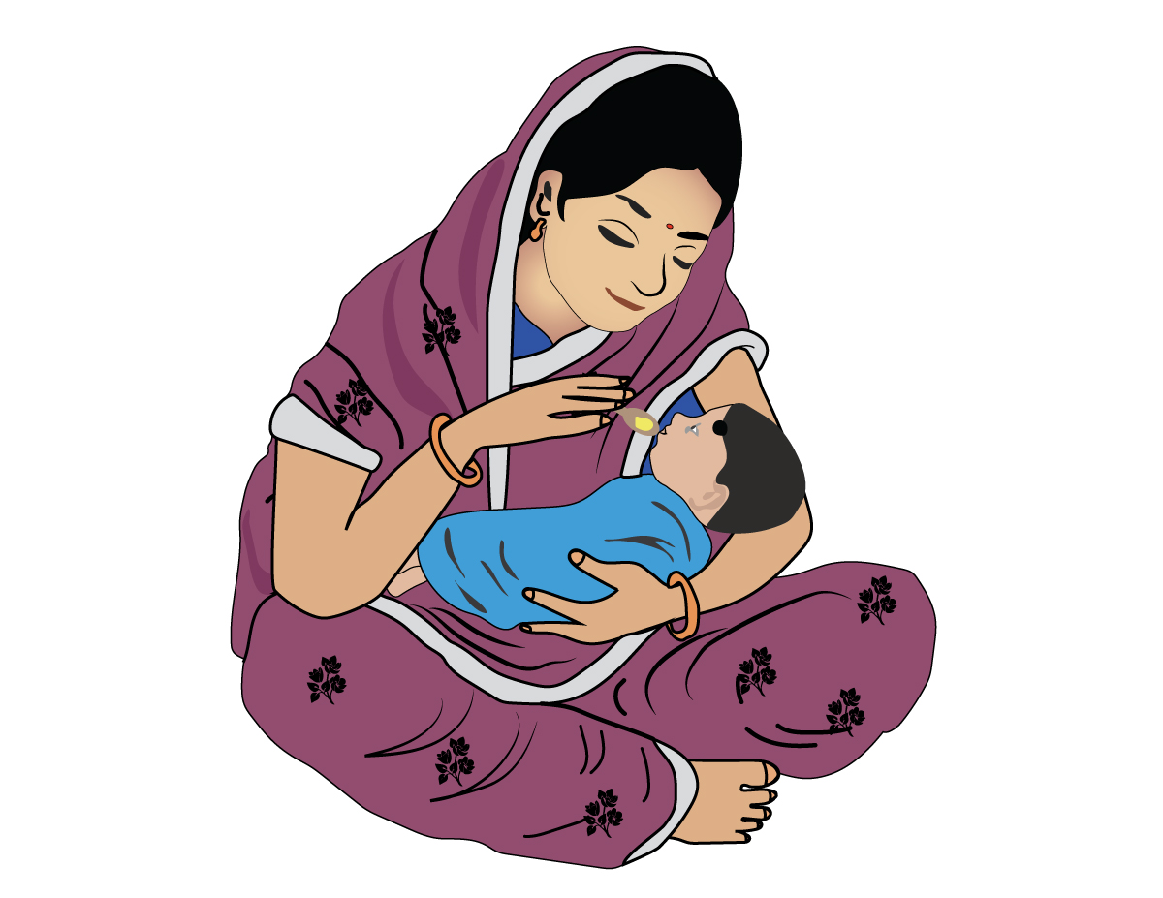
র্গভবতী ও দুগ্ধদানকারী মহলিাদরে পুষ্টি নশ্চিতি করতে পরবিাররে সবাই (স্বামী, শাশুড়ী) কে উৎসাহতি করতে হবে
প্রশিক্ষিত স্বাস্থ্যকর্মী দিয়ে স্বাস্থ্যকেন্দ্রে প্রসব করানোর বিষয়ে গর্ভবতী মহিলাকে উৎসাহিত করা এবং সহযোগীতা করা
স্বাস্থ্যকেন্দ্রে প্রসবের জন্য যাতায়াত ব্যবস্থার প্রস্তুতি নেয়া
জন্মের পরপরই (এক ঘন্টার মধ্যে) শিশুকে মায়ের শালদুধ খাওয়ানোর জন্য গর্ভবতী মহিলাকে উৎসাহিত করা এবং সহযোগিতা করা

Slide 24
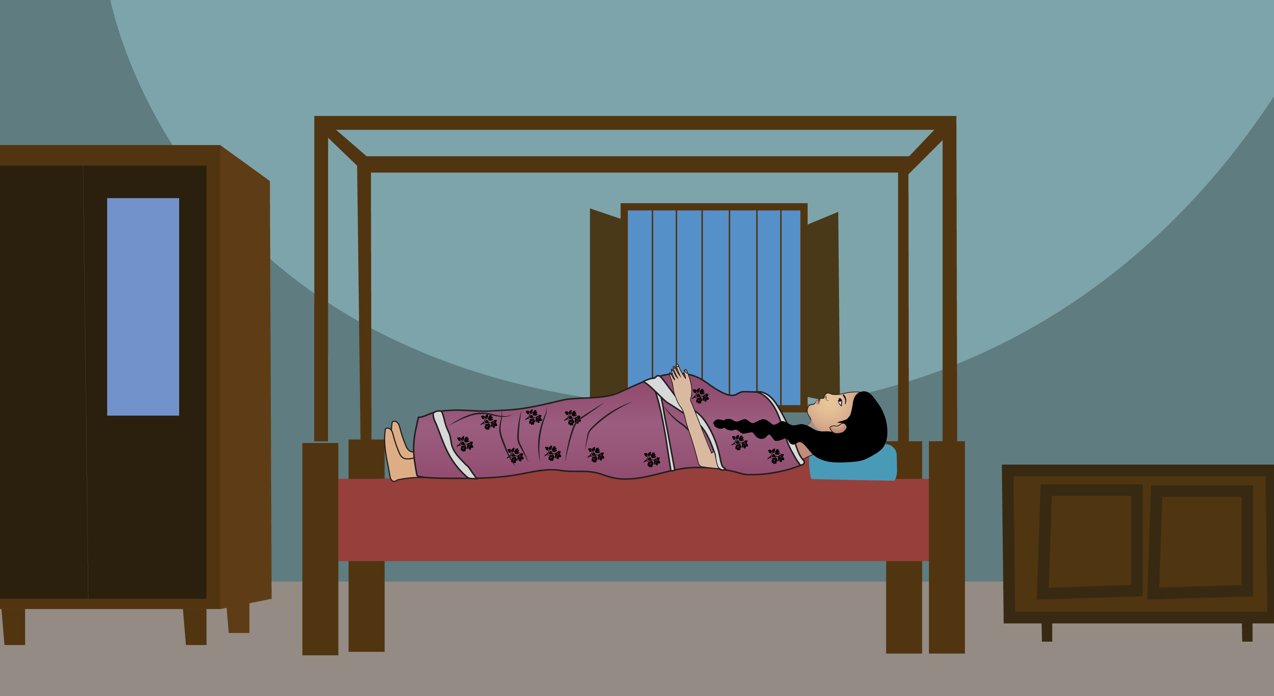
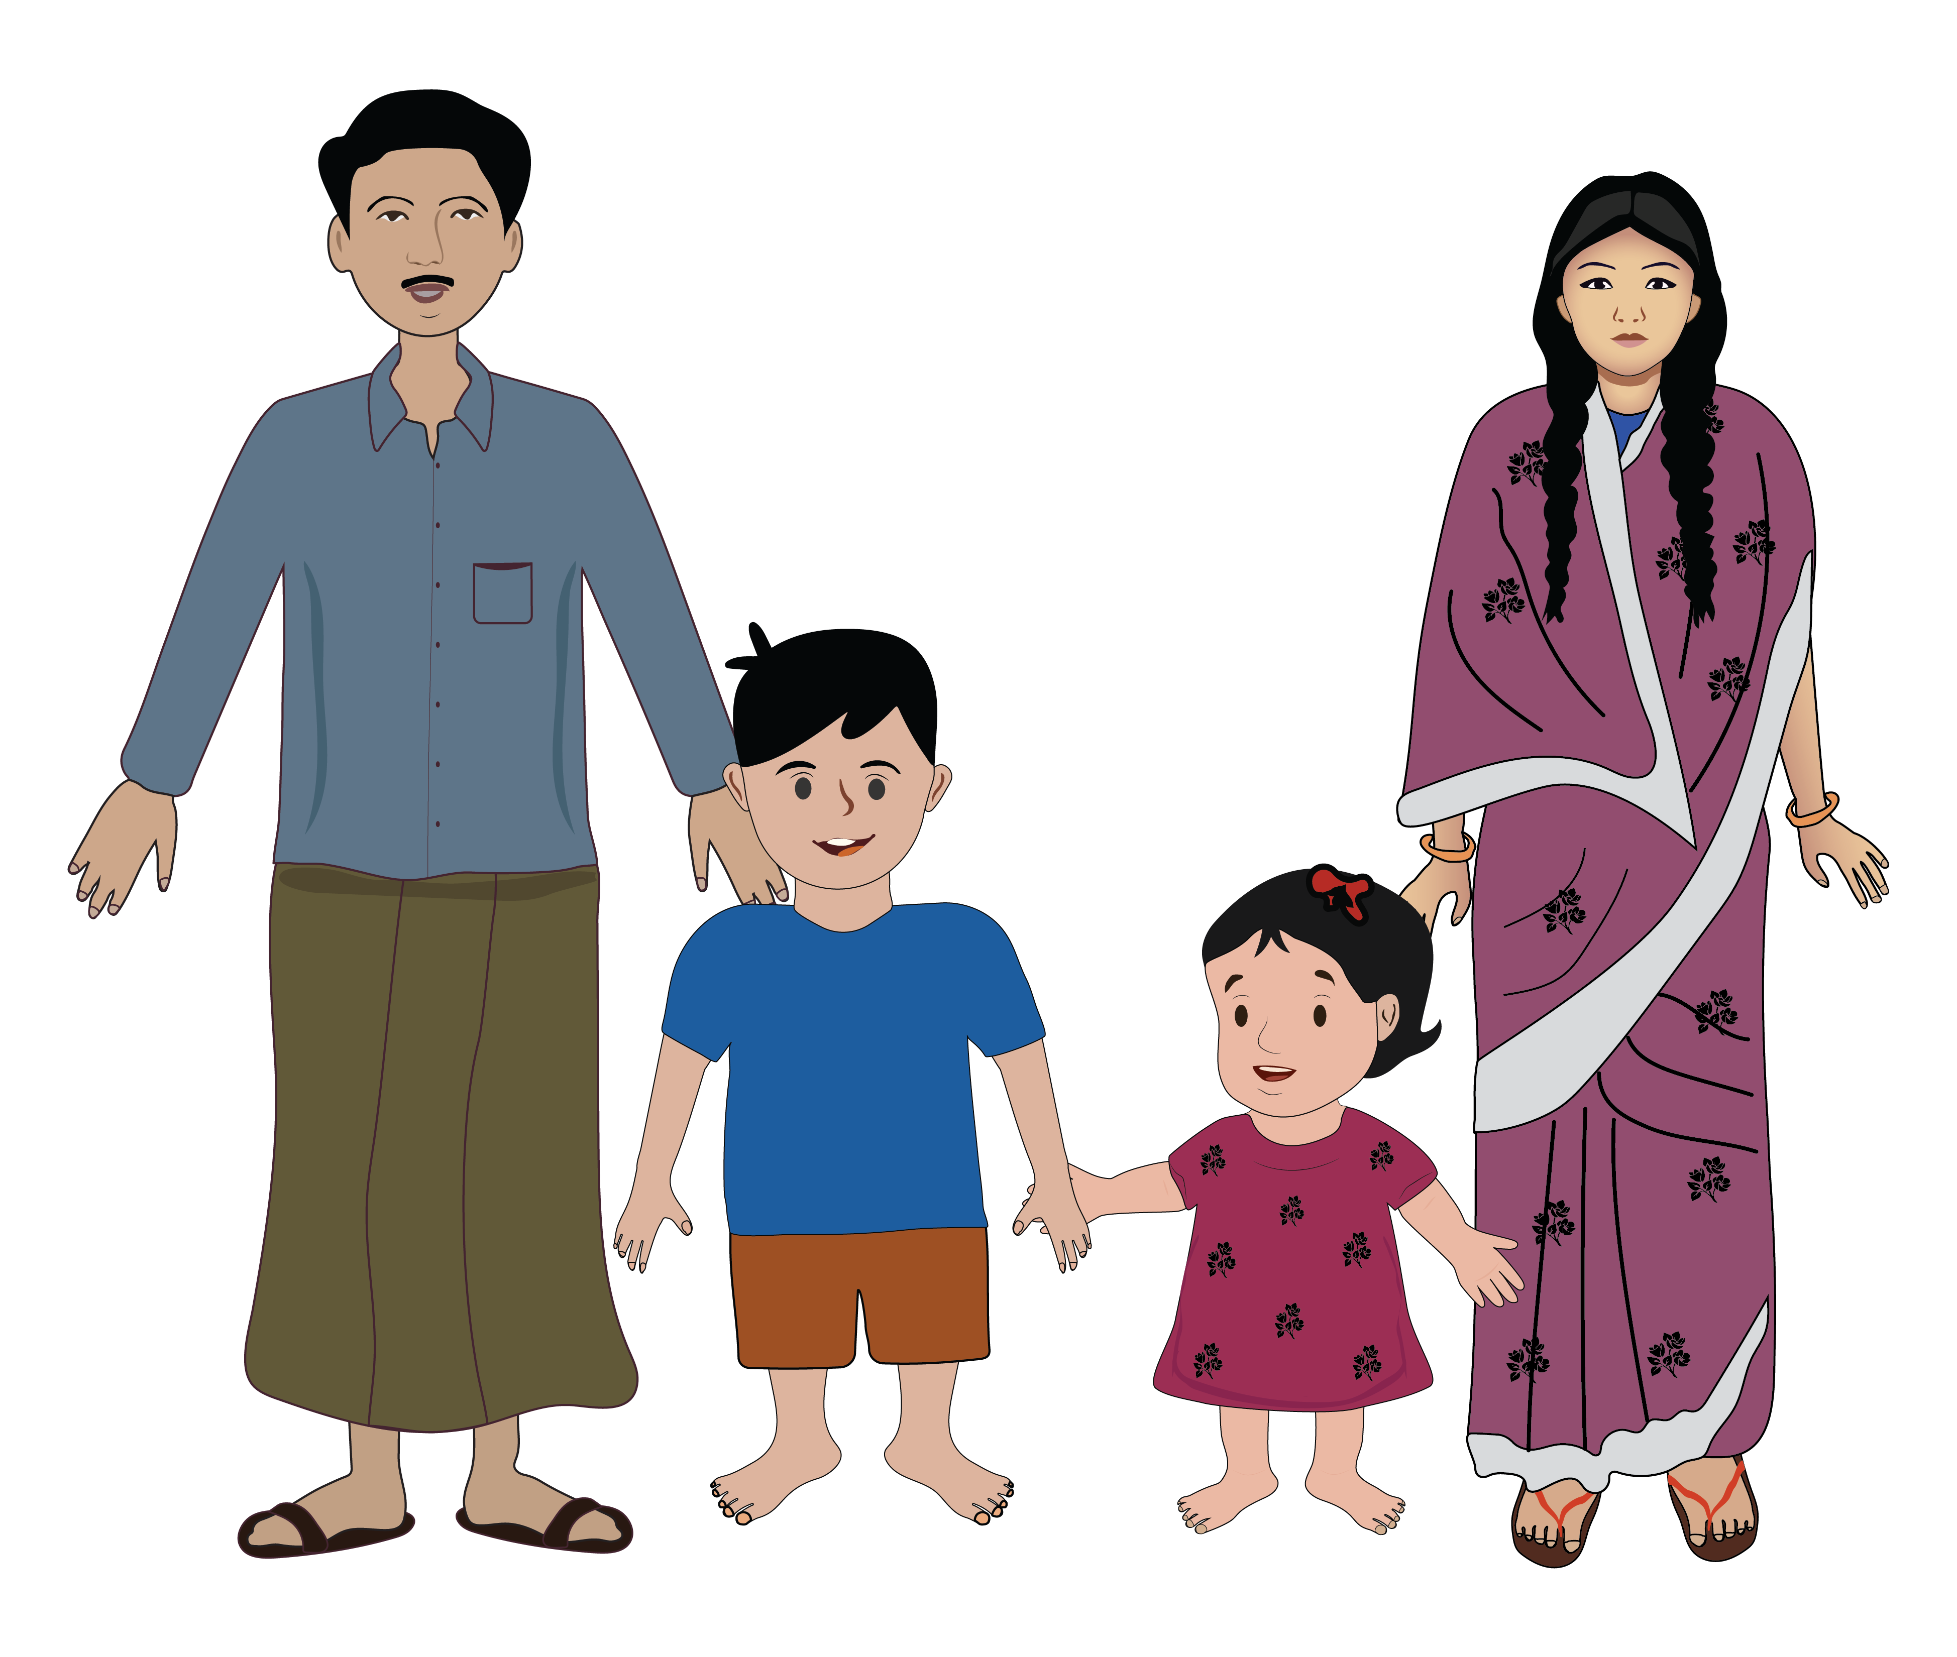
ওজন পরিমাপ ও ওজন বৃদ্ধি পর্যালোচনা (Weight Measure & Gain Monitoring):
গর্ভকালীন এবং প্রসব পরবর্তি সময়ে একজন মহিলাকে অবশ্যই দিনের বেলা ২ ঘন্টা বিশ্রাম নিতে এবং রাতে কমপক্ষে ৮ ঘন্টা ঘুমাতে হবে।
ভারী ও কষ্টকর কাজ থেকে বিরত থাকতে হবে
বিবাহিত দম্পত্তিকে উপযুক্ত পরিবার পরিকল্পনা পদ্ধতি অনুুসরণ করতে হবে

Slide 25
বাড়তি খাবার (Complementary Feeding-CF):

Slide 26
বাড়তি খাবার
“বাড়তি খাবার” বলতে বোঝায় মায়ের দুধের পাশাপাশি অন্য খাবার দেয়া। (শিশুর ৬ মাস বয়সের পর থেকে তার সঠিকভাবে বেড়ে ওঠার জন্য শুধু মাত্র মায়ের দুধই যথেষ্ট নয় কাজেই তখন মায়ের দুধের পাশাপাশি বাড়তি খাবার দেয়া প্রয়োজন। তাই ৬ মাস পূর্ণ হওয়ার পর থেকে মায়ের দুধের পাশাপাশি প্রতিদিন শিশুর বয়স অনুযায়ী সঠিক বাড়তি খাবার খাওয়ানো শুরু করতে হবে।)

Slide 27
বাড়তি খাবারের উপাদানগুলো কি?
শিশুর বয়স অনুযায়ী,
বৈচিত্র্য ও খাবারের ধরন,
কতবার,
পরিমাণ,
ঘনত্ব,
শিশুর ইশারা বুঝে / প্রয়োজন অনুযায়ী খাওয়ানো,
পরিচ্ছন্নতা।

Slide 28
ছয় মাসের পরে মায়ের দুধ চালিয়ে যাওয়ার গুরুত্ব
০ থেকে ৬ মাস পর্যন্ত (১৮০ দিন) - “প্রয়োজনীয় সকল শক্তি” সরবরাহ করে
৬ থেকে ১১ মাস পূর্ণ বয়সে - “প্রয়োজনীয় শক্তির অর্ধেকেরও বেশি” সরবরাহ করে
১২ থেকে ২৩ মাস পূর্ণ বয়সে - “প্রয়োজনীয় শক্তির অর্ধেকেরও কম” সরবরাহ করে
টিকা: ৬ থেকে ২৩ মাস পূর্ণ বয়সে প্রয়োজনীয় শক্তি চাহিদার ঘাটতি টুকু অবশ্যই বাড়তি খাবার দিয়ে পূরণ করতে হবে।

Slide 29
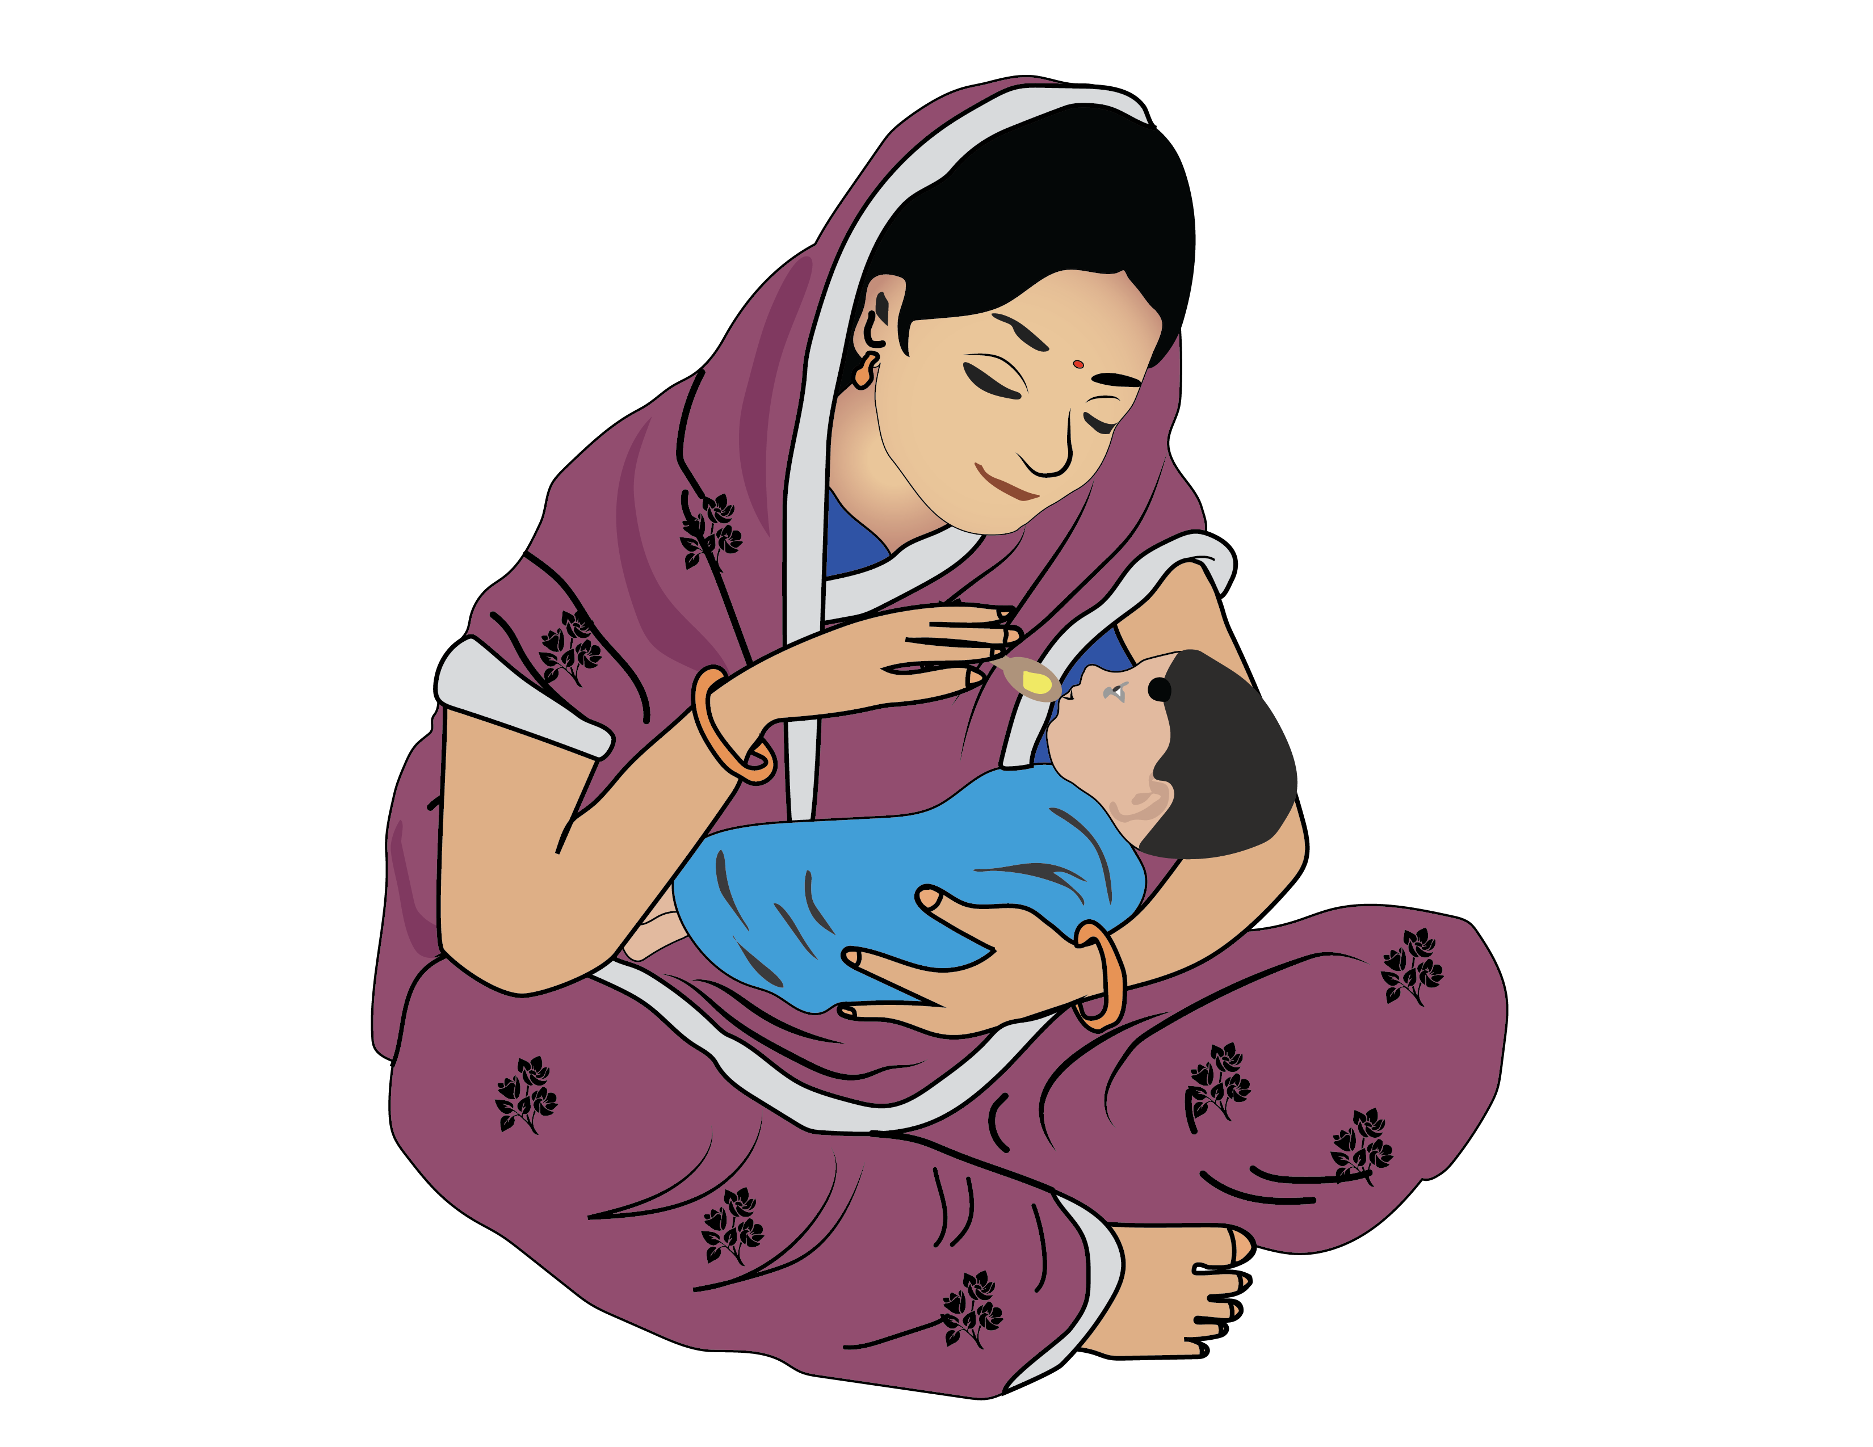
সঠিক বয়স অনুযায়ী বাড়তি খাবারের সুপারিশমালা
ছয় মাস পূর্ণ হলে বাড়তি খাবার শুরু করুন
সুপারিশমালা
মায়ের দুধ
+ পারিবারিক খাবার [প্রানীজ খাবার (যেমন: ডিম, মুরগি, মাংস, কলিজা, মাছ)
+ শর্করা জাতীয় খাদ্য (যেমন: ভাত, রুটি, আলু ইত্যাদি)
+ বিভিন্ন ধরনের ডালজাতীয় খাবার ও বাদাম (যেমন: মসুরের ডাল, মুগের ডাল, সিমের বিচি, বাদাম ইত্যাদি)
+ দুধ ও দুধ দিয়ে তৈরি খাবার+ রঙিন শাক-সবজি ও ফল+অন্যান্য শাক-সব্জি ও ফল)]
প্রতিদিন ২-৩ বার ও ঘন ঘন মায়ের দুধ
২-৩ টেবিল চামচ স্বাদ অনুযায়ী শুরু করুন (মায়ের দুধের পাশাপাশি)
ঘন,ঘরে বানানো খাবার

Slide 30
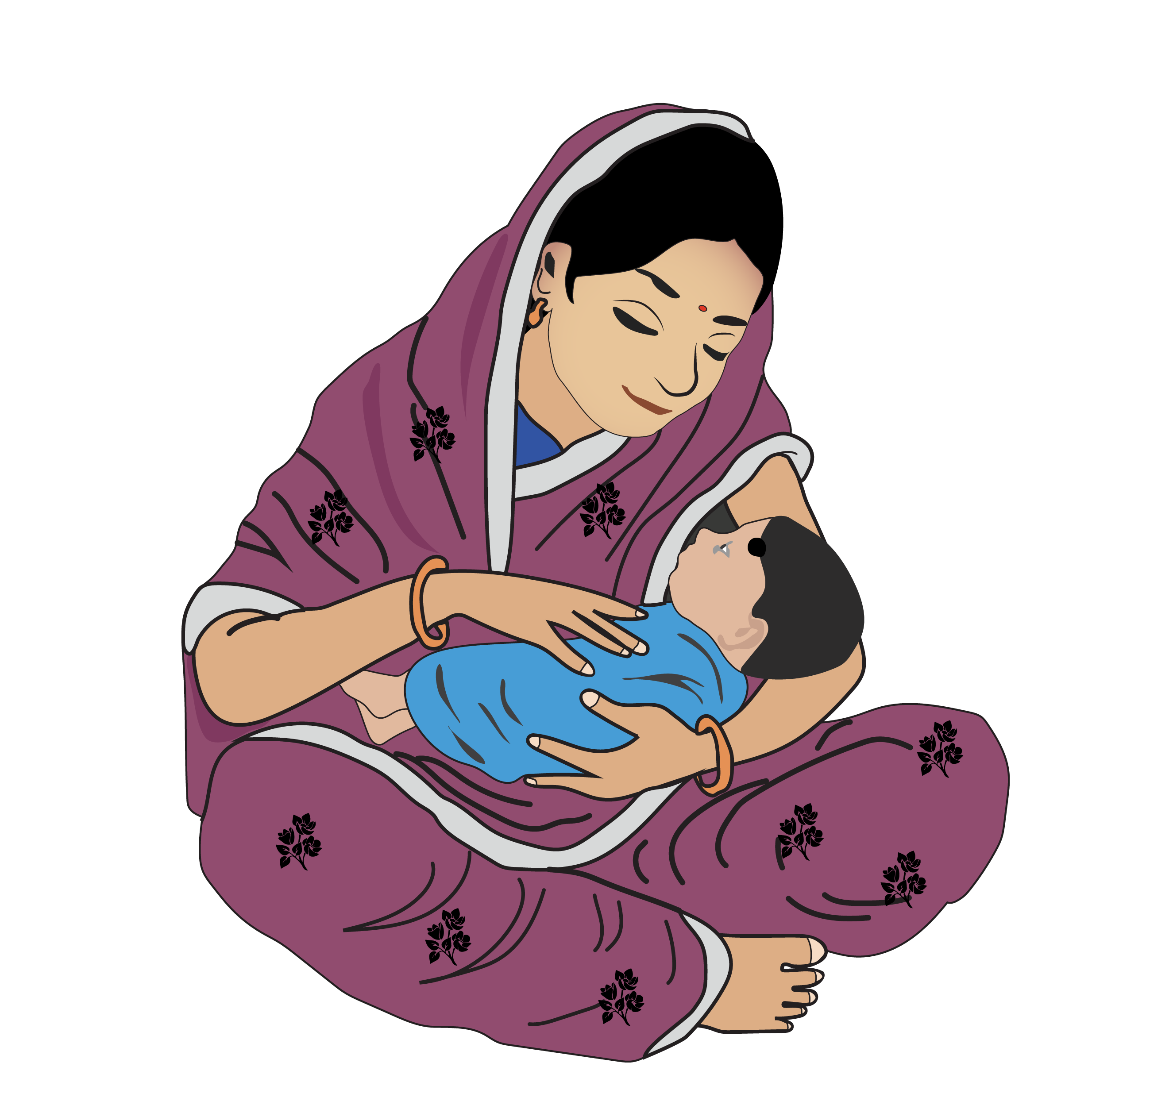
সঠিক বয়স অনুযায়ী বাড়তি খাবারের সুপারিশমালা
৬ থেকে ৮ মাস পূর্ণ বয়সী শিশু
সুপারিশমালা
মায়ের দুধ
+ পারিবারিক খাবার [প্রানীজ খাবার (যেমন: ডিম, মুরগি, মাংস, কলিজা, মাছ)
+ শর্করা জাতীয় খাদ্য (যেমন: ভাত, রুটি, আলু ইত্যাদি)
+ বিভিন্ন ধরনের ডালজাতীয় খাবার ও বাদাম (যেমন: মসুরের ডাল, মুগের ডাল, সিমের বিচি, বাদাম ইত্যাদি)
+ দুধ ও দুধ দিয়ে তৈরি খাবার+ রঙিন শাক-সবজি ও ফল+অন্যান্য শাক-সব্জি ও ফল)]
২বার + ঘন ঘন মায়ের দুধ (শিশু যতবার চাইবে)
১-২ বার ঘরে তৈরি পুষ্টিকর নাস্তা
২-৩ টেবিল চামচ দিয়ে শুরু করুন
ধীরে ধীরে ২৫০ মিলি (১ পোয়া) বাটির আধা বাটি পর্যন্ত বাড়ান
ঘন, নরম, চটকানো/ঘরে বানানো খাবার

Slide 31
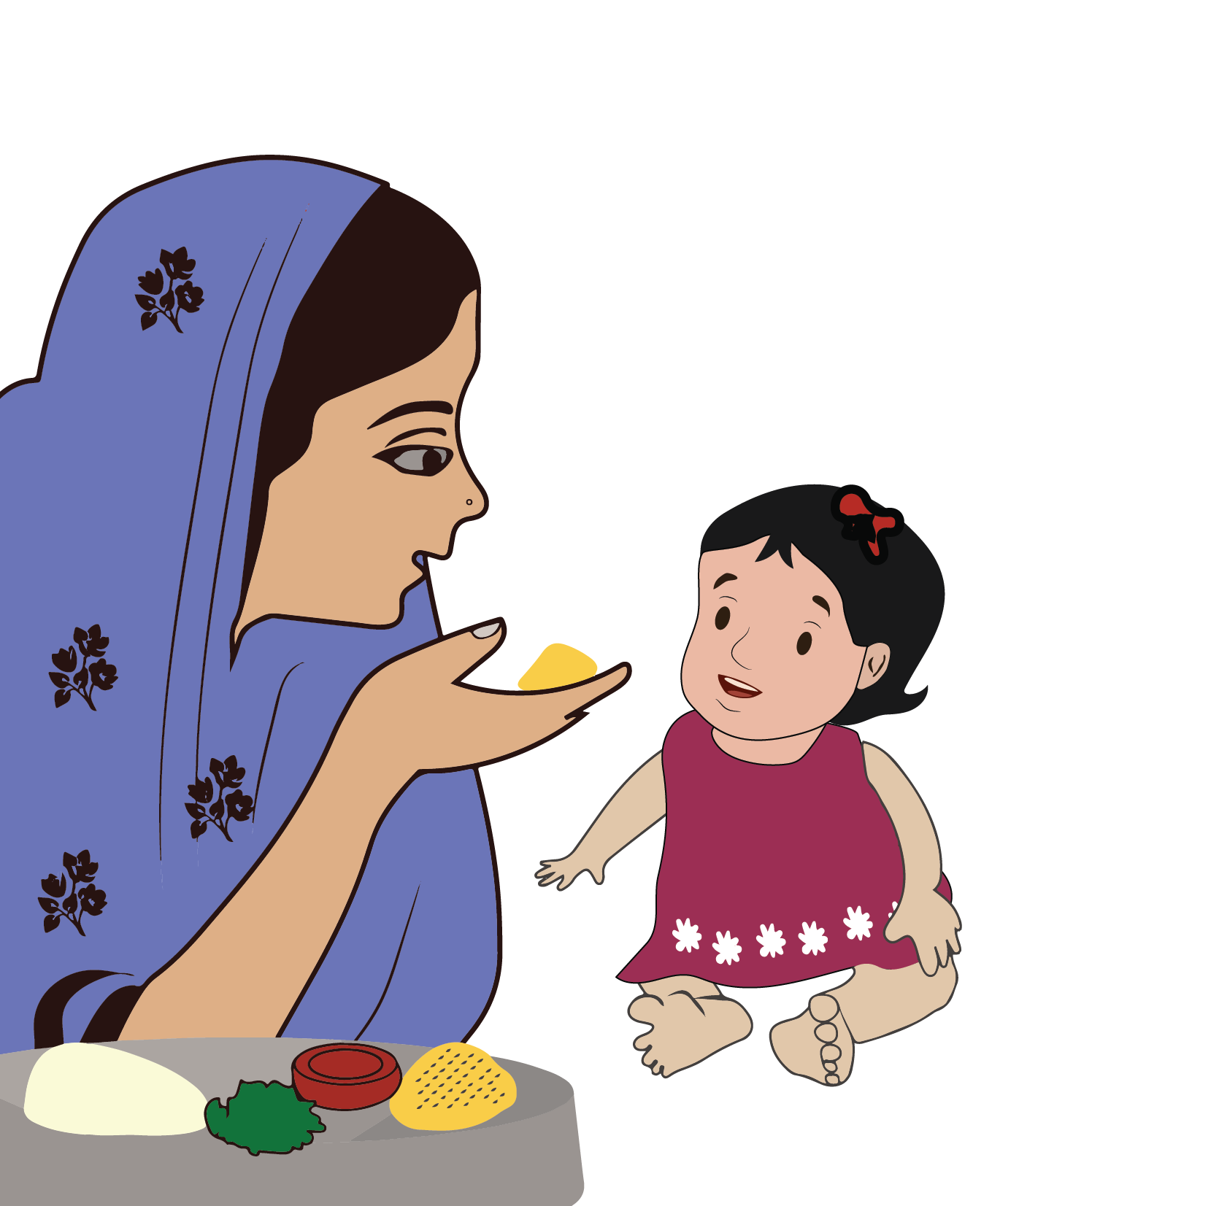
সঠিক বয়স অনুযায়ী বাড়তি খাবারের সুপারিশমালা
৯ থেকে ১১ মাস পূর্ণ বয়সী শিশু
সুপারিশমালা
মায়ের দুধ
+ পারিবারিক খাবার [প্রানীজ খাবার (যেমন: ডিম, মুরগি, মাংস, কলিজা, মাছ)
+ শর্করা জাতীয় খাদ্য (যেমন: ভাত, রুটি, আলু ইত্যাদি)
+ বিভিন্ন ধরনের ডালজাতীয় খাবার ও বাদাম (যেমন: মসুরের ডাল, মুগের ডাল, সিমের বিচি, বাদাম ইত্যাদি)
+ দুধ ও দুধ দিয়ে তৈরি খাবার+ রঙিন শাক-সবজি ও ফল+অন্যান্য শাক-সব্জি ও ফল)]
৩ বার + ঘন ঘন মায়ের দুধ
১-২ বার ঘরে তৈরি পুষ্টিকর নাস্তা
২৫০ মি: লি: (১ পোয়া) বাটির আধা (১/২) বাটি
ছোট টুকরো করে কাটা
আঙ্গুল দিয়ে ধরা যায় এমন খাবার

Slide 32
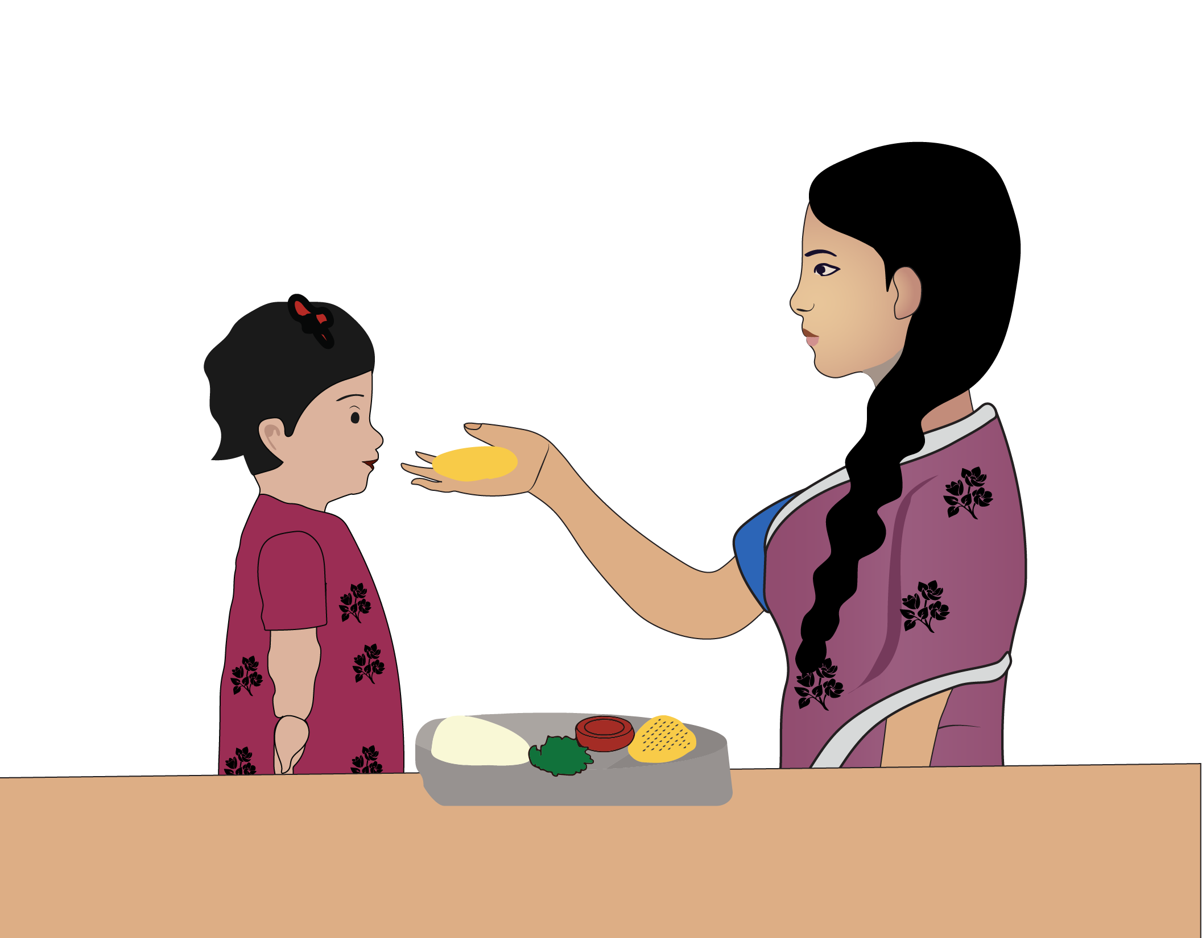
সঠিক বয়স অনুযায়ী বাড়তি খাবারের সুপারিশমালা
১২ থেকে ২৩ মাস পূর্ণ বয়সী শিশু
সুপারিশমালা
মায়ের দুধ
+ পারিবারিক খাবার [প্রানীজ খাবার (যেমন: ডিম, মুরগি, মাংস, কলিজা, মাছ)
+ শর্করা জাতীয় খাদ্য (যেমন: ভাত, রুটি, আলু ইত্যাদি)
+ বিভিন্ন ধরনের ডালজাতীয় খাবার ও বাদাম (যেমন: মসুরের ডাল, মুগের ডাল, সিমের বিচি, বাদাম ইত্যাদি)
+ দুধ ও দুধ দিয়ে তৈরি খাবার+ রঙিন শাক-সবজি ও ফল+অন্যান্য শাক-সব্জি ও ফল)]
৩ বার + মায়ের দুধ
১-২ বার ঘরে তৈরি পুষ্টিকর নাস্তা
২৫০ মি: লি: (১ পোয়া) বাটির এক (১) বাটি
ছোট টুকরো করে কাটা
পারিবারিক খাবার

Slide 33
বয়স | সুপারিশমালা
প্রয়োজন অনুযায়ী খাওয়ানো / শিশুর ইশারা বুঝে খাওয়ানো (শিশু খাওয়ার জন্য তৈরি এমন ইশারার জন্য প্রস্তুত থাকা ও সাড়া দেয়া; সক্রিয়ভাবে উৎসাহ দেয়া তবে শিশুকে খাওয়ানোর জন্য জোর না করা) শিশুকে খাওয়ানোর জন্য জোর না করা) | শিশুকে পরিমিত খাবার খেতে ধৈর্য্য সহকারে এবং সক্রিয়ভাবে উৎসাহ দিন। শিশু খেতে না চাইলে তাকে বারবার খেতে উৎসাহ দিন; খাওয়ানোর সময় শিশুটিকে কোলে নিয়ে খাওয়ানোর চেষ্টা করুন, অথবা অন্যের কোলে বসা অবস্থায় তার মুখোমুখি বসে খাওয়ান । কয়েক দফায় নতুন নতুন খাবার দিন, শিশু প্রথম কয়েক দফায় নতুন খাবার পছন্দ (বা গ্রহণ) নাও করতে পারে। খাওয়ানোর সময় হলো শেখানোর ও ভালবাসার সময়। খাওয়ানোর সময় আন্তরিক হতে হবে এবং ক্ষোভ দূর করতে হবে। জোর করে খাওয়াবেন না। আপনার অন্য বড় শিশুটিকেও খেতে সাহায্য করুন।

Slide 34
বয়স | সুপারিশমালা
পরিষ্কার পরিচ্ছন্নতা(Hygiene) | একটি পরিষ্কার কাপ ও চামচ দিয়ে আপনার শিশুকে খাওয়ান; কখনই বোতল ব্যবহার করবেন না, যেহেতু বোতল পরিষ্কার করা কঠিন এবং এটি আপনার শিশুর ডায়রিয়ার কারণ হতে পারে। খাবার তৈরির আগে, খাওয়ার আগে এবং আপনার শিশুকে খাওয়ানোর আগে সাবান ও পানি দিয়ে হাত ধুয়ে নিন। শিশুর খাওয়ার আগে সাবান দিয়ে তার হাত ধুয়ে দিন। ব্যক্তিগত পরিচ্ছন্নতার মতো একটি স্পর্শকাতর (সেনসিটিভ) বিষয়ে আলোচনার কিছু উপায়: প্রশংসা করার মতো কিছু খুঁজে বের করুন । আমাদের বাড়ির পরিবেশ পরিষ্কার রাখতে বা ব্যক্তিগত পরিচ্ছন্নতার জন্য ‘আমাদের কি করা উচিত’ তা নির্দেশ করতে কাউন্সেলিং কার্ড বা লিফলেট/ ব্রোশিউর ব্যবহার করুন।

Slide 35
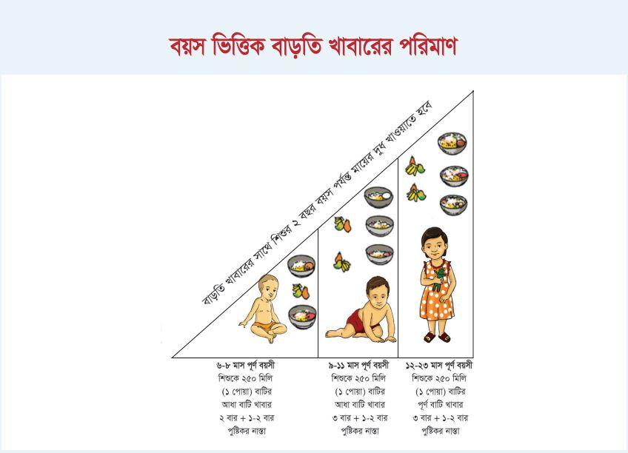
বয়স ভত্তিকি বাড়তি খাবাররে পরমিাণ

